Slide 1
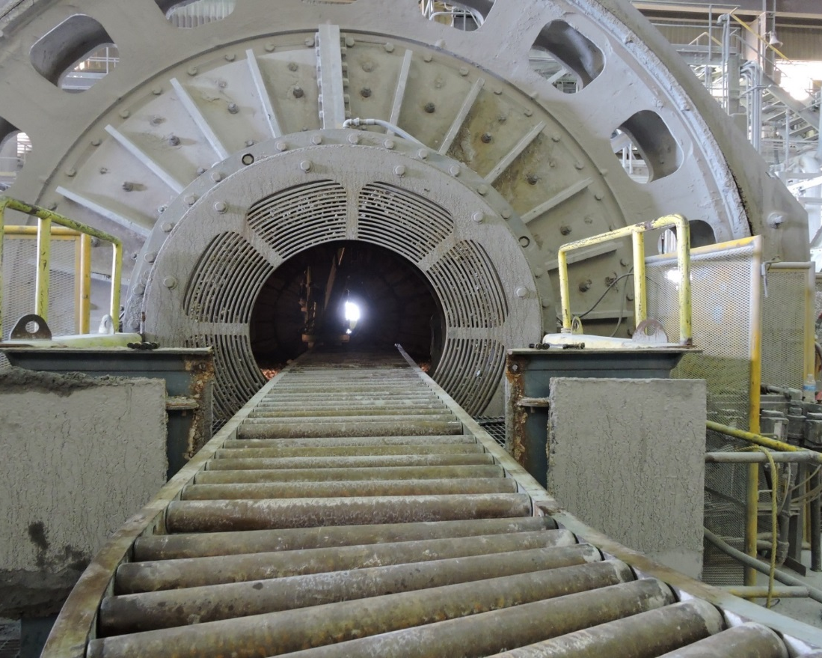
SFT FCX1003C
Espacio restringido
Versión 2 / Abril 2016
Notes:
Instrucción
Dé la bienvenida a los estudiantes a la clase.
El facilitador se presenta indicando su puesto en FCX, por cuánto ha trabajado en la compañía y durante cuánto tiempo ha estado en la minería.
Este es un curso práctico con muchas oportunidades de aplicar lo que aprendemos. Trabajarán en grupos pequeños y participarán en muchos debates. Todos necesitamos aprender del conocimiento y la experiencia de los demás.

Slide 2
Expectativas
Antes de que comencemos:
Seguridad
Descansos/sanitarios
Tecnología
Participación
Notes:
Instrucción
Políticas administrativas y del aula
Seguridad
Identifique los procedimientos de evacuación apropiados, las zonas de reunión y las salidas de emergencia y las ubicaciones de los extinguidores de fuego, etc.
Descansos y sanitarios
Establezca un horario de descansos y comuníqueselo a la clase. Los horarios de descanso sugeridos se incluyen en todo el FG y ocurren aproximadamente cada hora y, a menudo, ocurren al final de cada módulo. Los descansos deben durar entre 5 y 10 minutos para darles a los estudiantes tiempo para descansar y relajarse antes de comenzar la siguiente sesión de aprendizaje.
Identifique la ubicación de los sanitarios y de las áreas para fumadores.
Política de tecnología
Repase sus expectativas sobre el uso de teléfonos celulares y computadoras portátiles durante la capacitación.
Participación
Este curso requiere una participación significativa. Los estudiantes deben prepararse para debates y actividades en grupos pequeños.
Establezca las normas básicas de la clase verbalizando sus expectativas. A continuación, se ofrecen algunas sugerencias.
Participe.
Llegue a horario.
Céntrese en la tarea.
Escuche a otros cuando hablen.
Respete las opiniones y actitudes de los demás.

Slide 3
Actividad 1
Actividad para romper el hielo
Instrucciones
Participe en la actividad para lograr conocerse entre sí
Notes:
Tiempo
Aproximadamente 10 minutos
Objetivo
Las actividades exitosas para romper el hielo alientan a los estudiantes a aportar sus ideas y experiencias, incrementando de esa forma la motivación y la participación en la clase.
A continuación, hay una variedad de actividades para romper el hielo que el facilitador puede incorporar al comienzo del curso y después de los descansos.

Slide 4
Cita
“Empezamos cuidando el bienestar de nuestros empleados”.
Richard C. Adkerson
¿Qué quiere decir esto para usted?
Notes:
SG página i
Instrucción
Presente la SG como un recurso.
Lea o haga que un estudiante lea la cita de Richard Adkerson. Léala en voz alta.
Debatan en clase lo que quiere decir la cita.

Slide 5
Política de salud y seguridad
Revise la Política de salud y seguridad (SG pág. v-vi)
¿Cómo la salud y la seguridad son una prioridad para Freeport-McMoRan?
Notes:
SG página v-vi
Instrucción
Debata con la clase la Política corporativa de salud y seguridad.
Dígales a los estudiantes dónde pueden encontrar la política.

Slide 6

Objetivos de aprendizaje
Módulo 1: Evaluación de un espacio restringido
Clasifique los espacios restringidos, según tres criterios.
Analice las características de un espacio restringido para el que se requiere permiso.
Módulo 2: Peligros de espacios restringidos para los que se requiere permiso
Analice los peligros relacionados con los espacios restringidos para los que se requiere permiso.
Notes:
SG página vi
Instrucción
Antes de comenzar con estas dos diapositivas siguientes:
Pregunte a los estudiantes qué les gustaría obtener de este curso.
Explique los objetivos de cada módulo.
Señale que los objetivos del módulo también se mencionan en la primera página de cada módulo.

Slide 7
Objetivos de aprendizaje
Módulo 3: Control de los peligros de los espacios restringidos
Analice una hipótesis, evalúe los peligros y recomiende controles.
Módulo 4: Ingreso a un espacio restringido
Demuestre el proceso de ingreso a un espacio restringido.
Notes:
SG página vi
Instrucción
Explique los objetivos de cada módulo.
Señale que los objetivos del módulo también se mencionan en la primera página de cada módulo.

Slide 8
Introducción
Cada año, muchos trabajadores se lesionan o fallecen innecesariamente cuando no se siguen correctamente las pautas para entrar a un espacio restringido.
Un promedio de 92 fatalidades por año a lo largo de diez años (1990-2000) involucraron el ingreso a espacios restringidos.
Notes:
SG página viii
Instrucción
Lea la estadística con la clase.
Muchos lugares de trabajo tienen zonas que se definen como “restringidas” debido a las restricciones que limitan la capacidad del empleado de ingresar, salir o realizar su trabajo.
Además, los espacios restringidos pueden ser más difíciles de evacuar en una situación de emergencia, o es posible que sea más difícil ingresar equipos de salvamento.
Las palabras “espacio restringido” deben indicar una precaución adicional toda vez que se realice una actividad o tarea allí.
Todos debemos tener las habilidades y el conocimiento necesarios para reconocer los peligros y seleccionar las prácticas de trabajo seguras para lidiar con estos peligros.

Slide 9

Video
Notes:
Video: 2,5 minutos
Noticia de 2 muertes en Scottsdale, AZ (25 de agosto de 2014)
Instructor: Haga clic en la pantalla para reproducir el video. Utilice el video como motivación. Después de que el video haya terminado, analice:
¿Por qué nos sentamos en clase y asistimos a la capacitación?

Slide 10
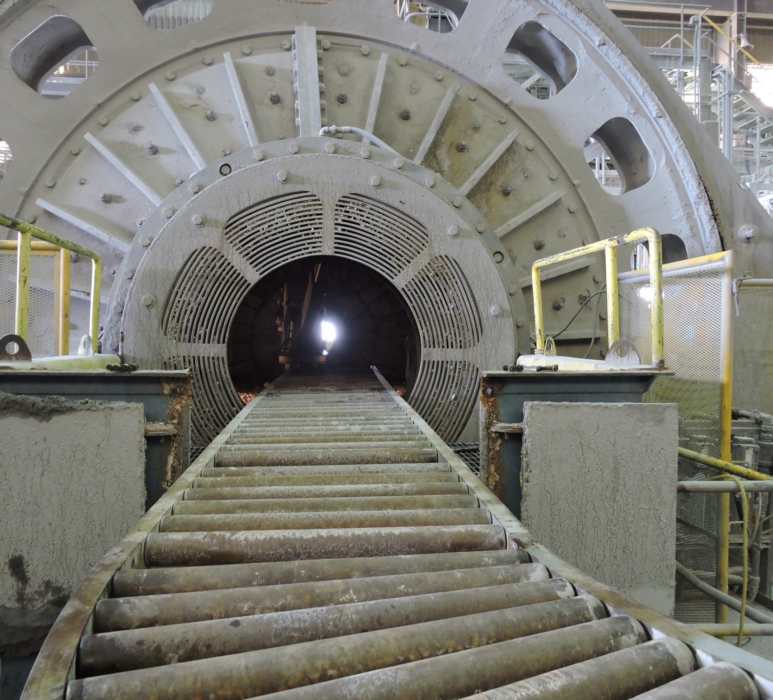
Módulo 1: Evaluación de un espacio restringido
Notes:
SG página 3
Instrucción
Una vez que completen este módulo, los estudiantes podrán:
Clasifique los espacios restringidos, según tres criterios.
Analice las características de un espacio restringido para el que se requiere permiso.

Slide 11
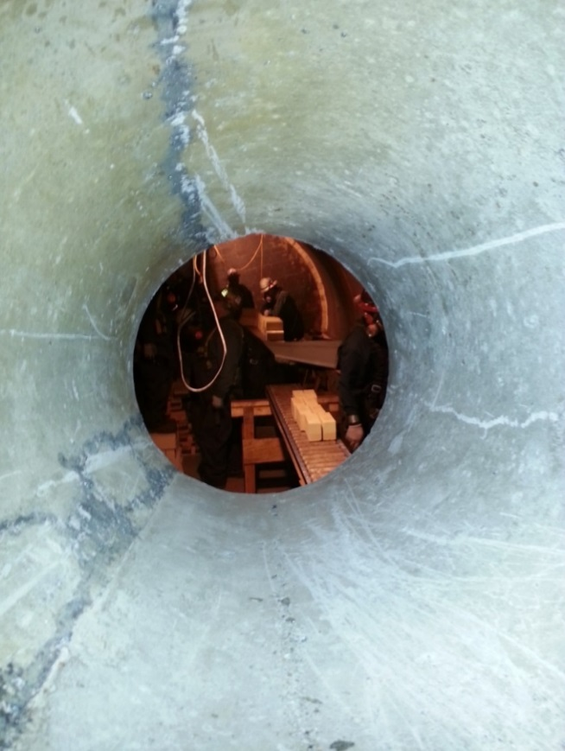
Evaluación de un espacio restringido
Para ser considerado un espacio restringido, se deben cumplir todos estos tres criterios.
Debe ser lo suficientemente grande para que un empleado pueda entrar por completo y realizar el trabajo asignado.
Deben existir medios limitados o restringidos para el ingreso o el egreso.
No deben estar diseñados para la ocupación continua.
Notes:
SG página 5
Instrucción
Repase las tres características de un espacio restringido.
Para ser considerado un espacio restringido, se deben cumplir todos estos tres criterios mencionados.

Slide 12
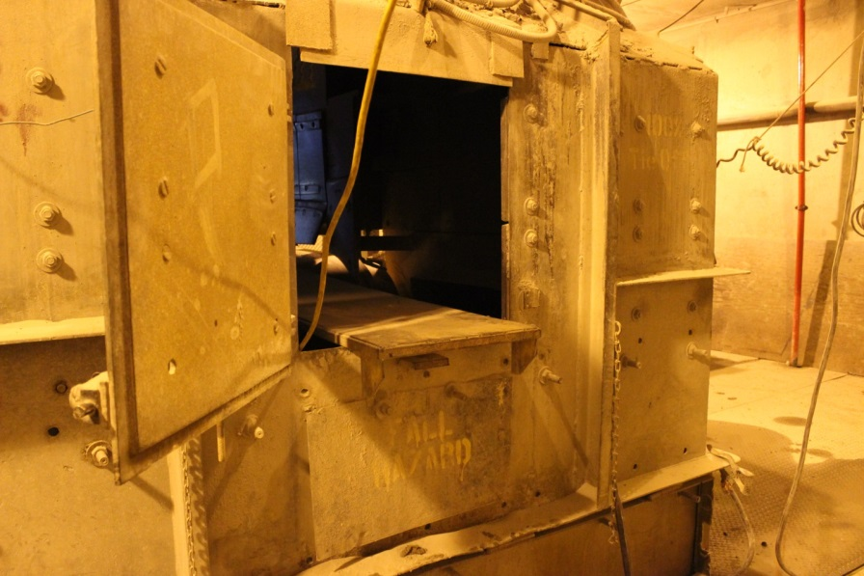
Evaluación de un espacio restringido
Debe ser lo suficientemente grande como para que entre todo el cuerpo.
¿Qué quiere decir esto?
Notes:
SG página 6
Instrucción
Pida a la clase que interprete qué significan estos criterios.
Un espacio restringido debe ser lo suficientemente grande como para que ingrese todo el cuerpo. Este es el único de los tres criterios que definen un espacio restringido.
Tenga en cuenta que una vez que cualquier parte de su cuerpo cruce hacia el espacio, se habrá ingresado al espacio restringido.

Slide 13
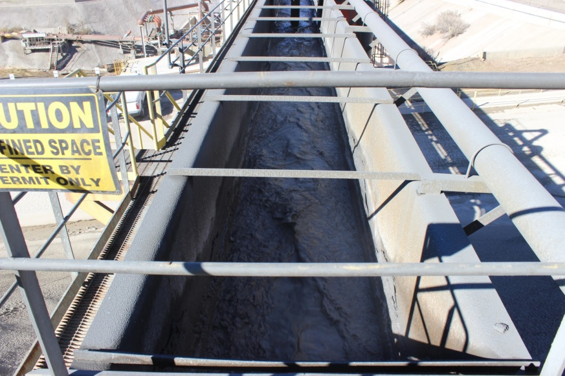
Evaluación de un espacio restringido
Deben existir medios limitados o restringidos para el ingreso o el egreso.
¿Qué quiere decir esto?
Notes:
SG página 6
Instrucción
Pida a la clase que interprete qué significan estos criterios.
Un espacio se considera que tiene un medio limitado o restringido de ingreso o egreso siempre que la capacidad del ingresante de escapar o de ser rescatado en una situación de emergencia se pueda ver dificultada.
Esto incluye cualquier momento en que el ingresante no pueda pasar por el acceso erguido o sin impedimentos, o deba inclinarse, agacharse, arrastrarse o trepar (es decir, usar escaleras) para acceder al espacio.
Esto se puede aplicar a áreas con dos salidas si ambas son difíciles de atravesar, o si una está bloqueado por la construcción o por escombros.

Slide 14
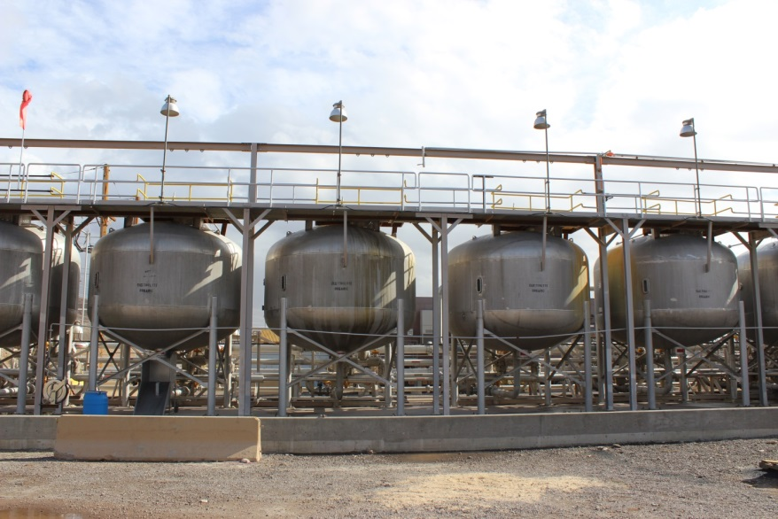
Evaluación de un espacio restringido
No deben estar diseñados para la ocupación continua.
¿Qué quiere decir esto?
Notes:
SG página 7
Instrucción
Analice estos criterios.
Los espacios restringidos no están diseñados para que trabaje dentro de ellos durante períodos de tiempo largos; si bien un tanque puede tener una puerta de acceso, la presencia de una puerta no quiere decir necesariamente que el espacio no sea un espacio restringido.
Por ejemplo, un edificio de oficinas está diseñado para la ocupación humana y tiene ventilación, iluminación, protección contra incendios y otras características de seguridad para la vida. Mientras tanto, un recipiente de almacenamiento está diseñado para contener material y no proporciona ninguna protección al trabajador en su diseño.
Los espacios diseñados para la ocupación continua de los empleados incluyen oficinas, salas, áreas de trabajo, edificios, pasillos, etc. Los tanques, silos, recipientes, etc. no están específicamente diseñados para que usted trabaje en ellos durante períodos de tiempo largos.

Slide 15
Evaluación de un espacio restringido
¿Cuáles son algunos ejemplos de espacios restringidos?
  Tanques de almacenamiento
  Calderas
  Hornos
  Fosas
  Conductos
  Bóvedas
Barriles
Cloacas
Contenedores
Tolvas de almacenamiento
Pozos de inspección
Notes:
SG página 7
Instrucción
Revise los ejemplos suministrados.
Los espacios restringidos se encuentran en una amplia variedad de áreas de trabajo en todo el sitio.
Cada sitio mantiene un inventario de todos los espacios restringidos reconocidos. Estos espacios restringidos están etiquetados y son fáciles de identificar.
Debido a la complejidad, antigüedad y tamaño de nuestros sitios, existe la posibilidad de que no todos los espacios restringidos estén reconocidos formalmente. Por lo tanto, es importante que pueda reconocer un espacio restringido que no se haya identificado o etiquetado correctamente anteriormente.

Slide 16
A la expectativa
El facilitador coloca carteles de “Espacio restringido” y “Espacio no restringido” en lados opuestos de la sala con respecto a los estudiantes.
Los estudiantes forman una fila en el medio de la sala.
El facilitador muestra una fotografía y pregunta a los estudiantes si es un espacio restringido o no.
Según la respuesta del estudiante, el estudiante pasa a la izquierda o a la derecha de la fila hacia el cartel con la etiqueta correspondiente.
Se suministra la respuesta correcta.
Los estudiantes se vuelven a alinear y este proceso continúa hasta que se hayan mostrado todas las fotografías.
Actividad 2
Notes:
Tiempo
Aproximadamente 10 minutos
Materiales
Letrero de espacio restringido
Letrero de espacio no restringido
Cinta para fijar los carteles en la pared
Objetivo
Esta actividad les da a los estudiantes la posibilidad de determinar si el espacio en la fotografía cumple con los criterios de un espacio restringido.
Instrucción
Copie o use los dos carteles en el FB (vea las páginas 23, 25) para etiquetar los costados de la sala como un espacio restringido o como un espacio no restringido.
Pida a los estudiantes que formen una fila en el medio de la sala.
Explique que usted va a mostrar una fotografía en la siguiente diapositiva de la presentación en PPT.
Utilizando el conocimiento de los tres criterios necesarios, los estudiantes deben decidir si la fotografía muestra un espacio restringido o no.
Los estudiantes pasan a la derecha o a la izquierda de la fila hacia el cartel etiquetado correctamente que coincida con su respuesta.
Dé la respuesta correcta e identifique el o los criterios que se cumplen.
Los estudiantes se vuelven a alinear y continua este proceso con las fotografías restantes.

Slide 17
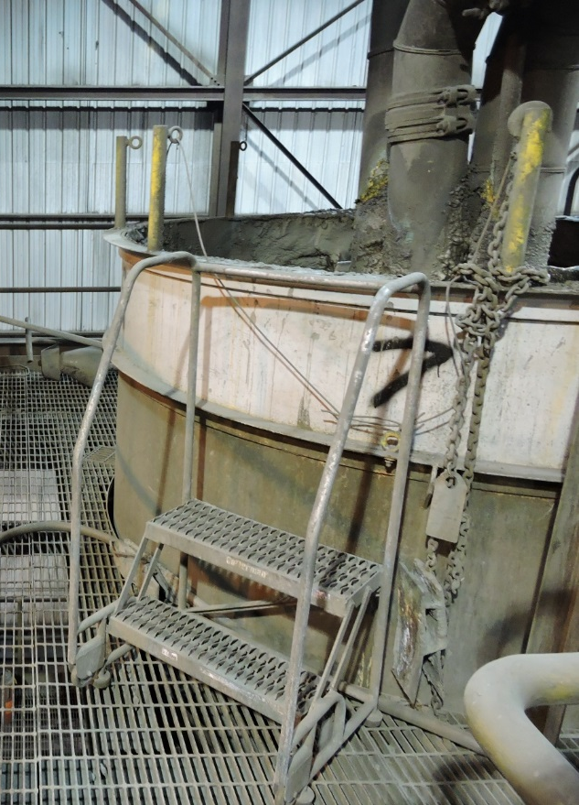
A la expectativa
Tanque con la parte superior abierta
Debe ser lo suficientemente grande como para entrar.
Deben existir medios limitados o restringidos para el ingreso o el egreso.
No deben estar diseñados para la ocupación continua.
Espacio restringido
Notes:
Las respuestas se suministran en la diapositiva

Slide 18
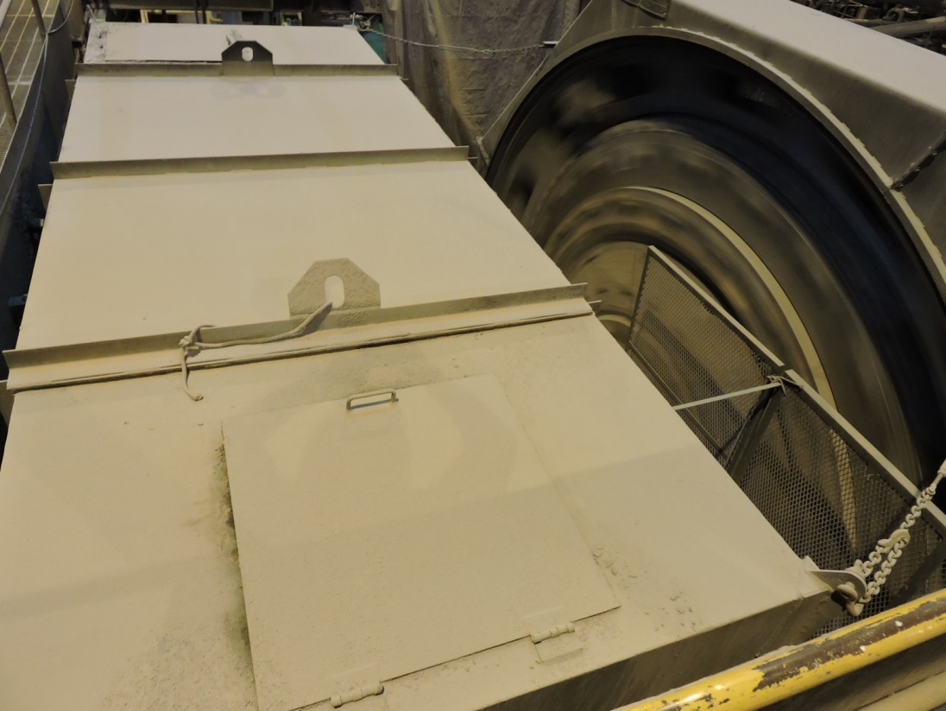
A la expectativa
Caja tipo pala grande para molino de bolas
Debe ser lo suficientemente grande como para entrar.
Deben existir medios limitados o restringidos para el ingreso o el egreso.
No deben estar diseñados para la ocupación continua.
Espacio restringido
Notes:
Las respuestas se suministran en la diapositiva

Slide 19
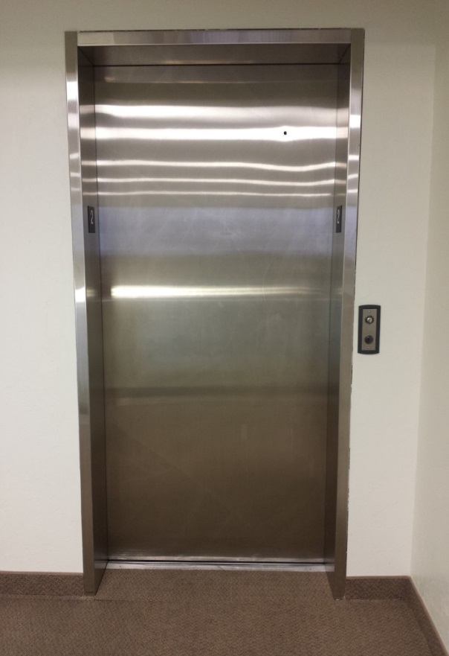
A la expectativa
Elevador
Debe ser lo suficientemente grande como para entrar.
Deben existir medios limitados o restringidos para el ingreso o el egreso.
No es un espacio restringido
Notes:
Las respuestas se suministran en la diapositiva

Slide 20
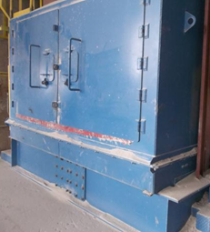
A la expectativa
Filtro de descarga, trituradora
Debe ser lo suficientemente grande como para entrar.
Deben existir medios limitados o restringidos para el ingreso o el egreso.
No deben estar diseñados para la ocupación continua.
Espacio restringido
Notes:
Las respuestas se suministran en la diapositiva

Slide 21
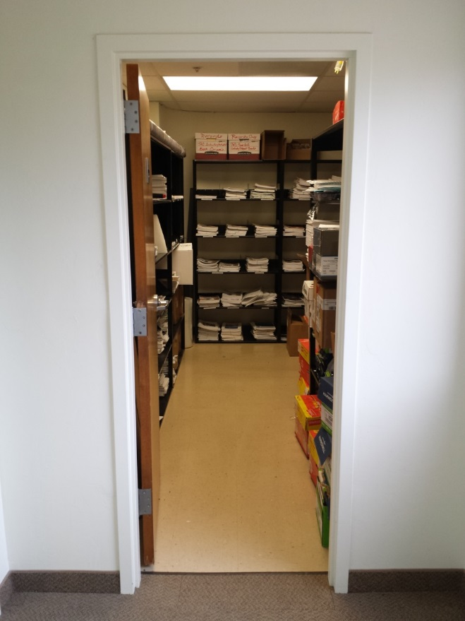
A la expectativa
Armario de almacenamiento
Debe ser lo suficientemente grande como para entrar.
No es un espacio restringido
Notes:
Las respuestas se suministran en la diapositiva

Slide 22
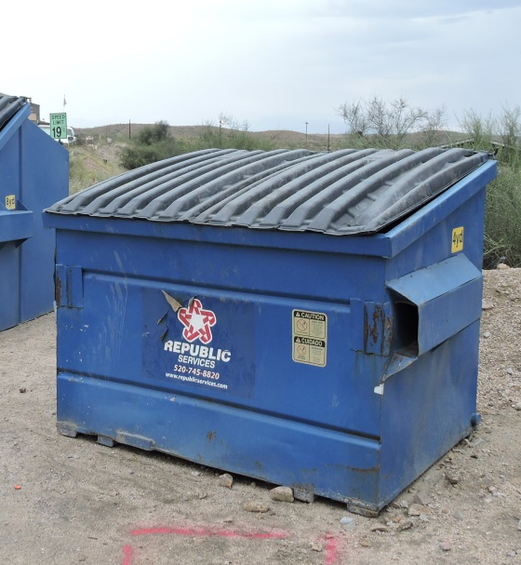
A la expectativa
Basurero
Debe ser lo suficientemente grande como para entrar.
Deben existir medios limitados o restringidos para el ingreso o el egreso.
No deben estar diseñados para la ocupación continua.
Espacio restringido
Notes:
Las respuestas se suministran en la diapositiva

Slide 23
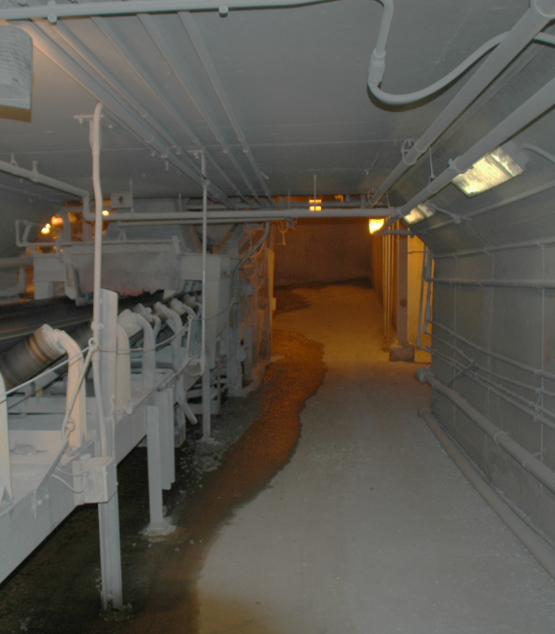
A la expectativa
Pasillo del taller
Debe ser lo suficientemente grande como para entrar.
No es un espacio restringido
Notes:
Las respuestas se suministran en la diapositiva

Slide 24
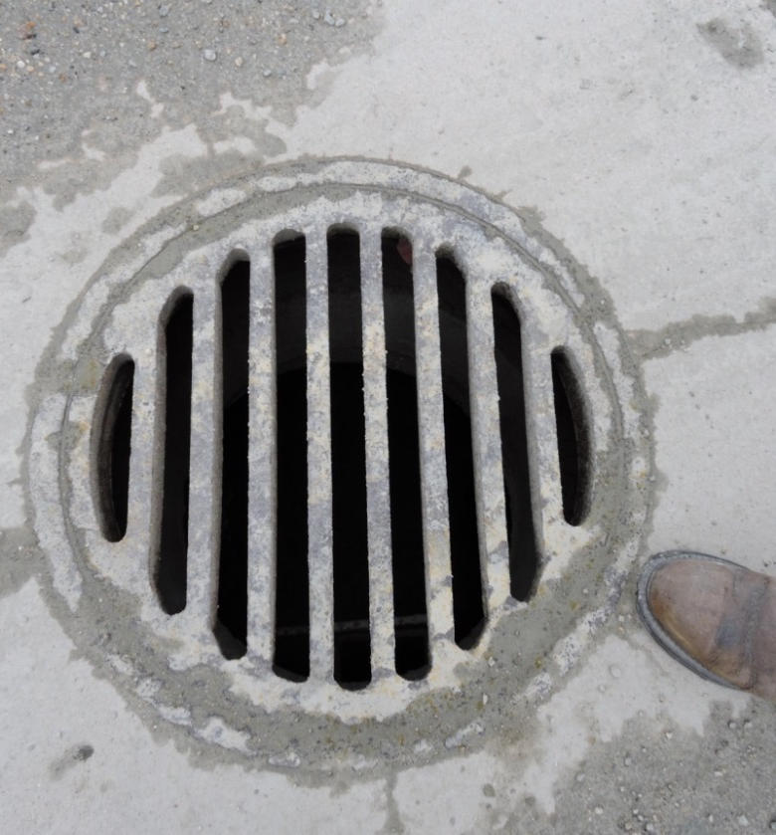
A la expectativa
Cloaca
Debe ser lo suficientemente grande como para entrar.
Deben existir medios limitados o restringidos para el ingreso o el egreso.
No deben estar diseñados para la ocupación continua.
Espacio restringido
Notes:
Las respuestas se suministran en la diapositiva

Slide 25
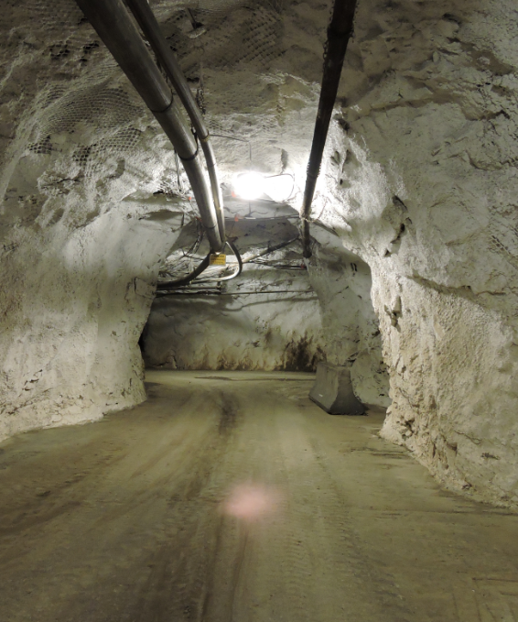
A la expectativa
Camino de túnel
Debe ser lo suficientemente grande como para entrar.
No es un espacio restringido
Notes:
Las respuestas se suministran en la diapositiva

Slide 26
Evaluación de un espacio restringido
Espacio restringido para el que no se requiere permiso (NPRCS)
No contiene ningún peligro físico capaz de provocar la muerte ni una lesión grave.
No tiene el potencial de contener ningún peligro atmosférico capaz de provocar la muerte ni una lesión grave.
Notes:
SG página 8
Instrucción
Revise las condiciones que componen un NPRCS.
Esta clasificación es extremadamente importante ya que hay pasos adicionales que se deben seguir para garantizar su seguridad, si se determina que está trabajando dentro de un PRCS.
Notifique a la gerencia si falta señalización de un supuesto espacio restringido.

Slide 27
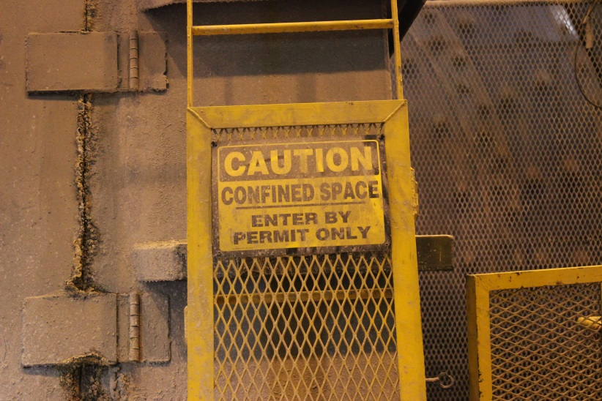
Evaluación de un espacio restringido
Espacio restringido para el que se requiere permiso (PRCS)
Potencial de atmósfera peligrosa
Potencial de hundimiento
Paredes que convergen por dentro
Cualquier otro peligro grave para la salud o la seguridad
Notes:
SG página 9
Instrucción
Para que se considere un PRCS, el espacio restringido debe:
Contener o tener el potencial de contener una atmósfera peligrosa.
Contener un material que tenga el potencial de hundir a un ingresante.
Tener una configuración interna en la que el ingresante podría quedar atrapado o asfixiado porque las paredes converjan por dentro o por un piso con pendiente hacia abajo y que se estreche en una sección transversal más pequeña.
Contener otro peligro grave reconocido para la salud o la seguridad.
Si un espacio restringido contiene o tiene el potencial de contener CUALQUIERA de los peligros mencionados anteriormente, es por definición un espacio restringido para el que se requiere permiso.

Slide 28
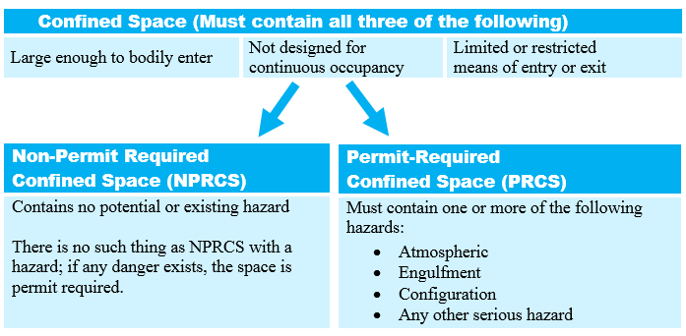
Evaluación de un espacio restringido
Notes:
SG página 9
Instrucción
La ilustración muestra cómo clasificar un espacio ya sea como un NPRCS o PRCS.

Slide 29
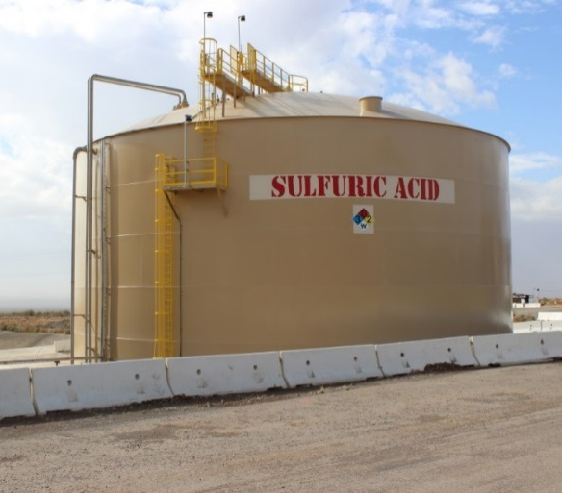
Evaluación de un espacio restringido
Atmósfera peligrosa
Concentración de oxígeno
Gas, vapor o bruma inflamable
Concentración de polvo combustible en el aire
Concentración atmosférica
Condiciones de peligro inmediato para la vida o la salud
Notes:
SG página 10
Instrucción
Analice las cinco condiciones que hacen que una atmósfera sea peligrosa.
Concentración de oxígeno en la atmósfera entre 19,5 % o por encima de 23,5 %.
El gas, vapor o bruma inflamable debe ser mayor que 10 % del límite inflamable más bajo o del límite explosivo más bajo (LFL o LEL, por sus siglas en inglés).
“Polvo combustible en el aire en una concentración que alcance o supere el LFL”
Nota: Esta concentración puede ser aproximada como una condición en la que el polvo combustible oscurece la visión a una distancia de 5 pies (1,5 metros) o menos.
La concentración atmosférica que supere el límite de exposición ocupacional para cualquier sustancia que sea “capaz de causar la muerte, incapacidad, deficiencia de la capacidad de autorescate, lesión o enfermedad aguda debido a sus efectos de salud” y que podría derivar en la exposición del empleado en exceso de la dosis o del límite de exposición permitido.
“Cualquier otra condición atmosférica que sea inmediatamente peligrosa para la vida o la salud” (por ejemplo, el calor).
Vea el comentario 1
Subparte AA Espacios restringidos en la construcción, https://www.osha.gov/confinedspaces/1926_subpart_aa.pdf (se accedió el 5 de abril de 2016).
Vea el comentario 3

Slide 30
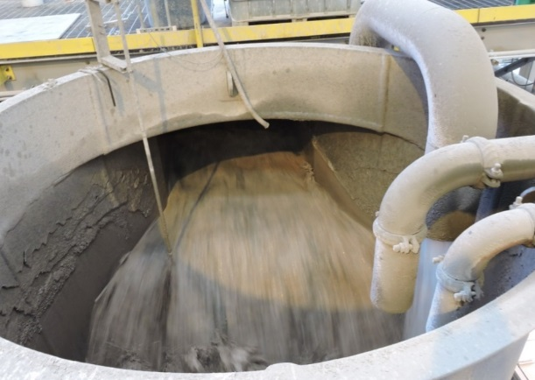
Evaluación de un espacio restringido
Hundimiento
Potencial de hundimiento (circundante y de entierro) de un ingresante
En general, una sustancia líquida o sólida dividida finamente
Notes:
SG página 11
Instrucción
Revise las viñetas.
Granos, arena, polvo y agua son ejemplos de materiales que pueden representar un peligro de hundimiento para los empleados.

Slide 31
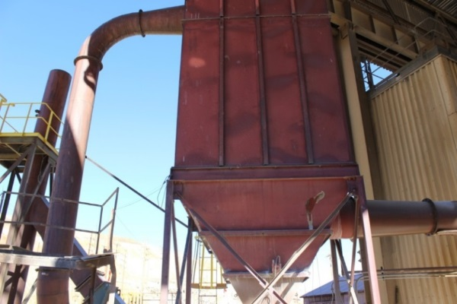
Evaluación de un espacio restringido
Paredes que convergen por dentro
Configuración que podría atrapar o asfixiar
Tres categorías
  Trampa tipo cono
  Trampa tipo cilindro
  Trampa tipo cuña
Notes:
SG página 11
Instrucción
Revise las viñetas.
La mayoría de los peligros de atrapamiento entran dentro de una de las tres categorías:
La “trampa tipo cono”, que se encuentra en el fondo de ciclones y precipitadores.
La “trampa tipo cilindro”, que es una tubería o abertura similar en la parte inferior de un espacio restringido lo suficientemente grande como para que una persona caiga allí. Por ejemplo, la tubería que lleva a una torre de agua elevada.
La “trampa tipo cuña”, con paredes convergentes que podrían atrapar a alguien que se caiga en ellas. Habitualmente se encuentran en recipientes, calderas más grandes y tolvas de arena.

Slide 32
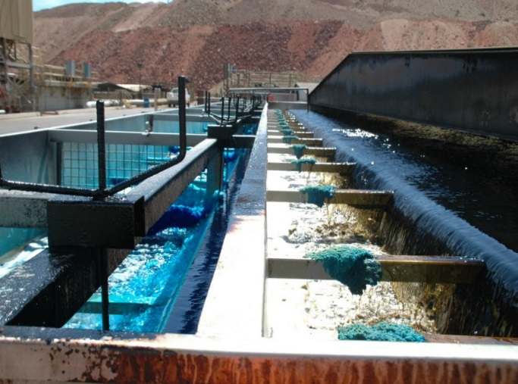
Evaluación de un espacio restringido
Cualquier otro peligro grave
Plantea una amenaza para la vida
Provoca efectos irreversibles para la salud
Interfiere con la capacidad para escapar sin ayuda
¿Cuáles son algunos ejemplos de peligros graves en su lugar de trabajo?
Notes:
SG página 12
Instrucción
Revise las viñetas.
Esta no es una lista exhaustiva de todos los peligros que clasifican a un espacio como un PRCS. Es importante para determinar si la exposición a un peligro en un espacio restringido afectará la capacidad de autorescate.
El trabajo que está realizando dentro de un espacio restringido puede ser lo que cause el peligro grave para la salud o la seguridad (por ejemplo, soldar, ruidos fuertes, EPP).
Estos son algunos ejemplos de otros peligros graves:
Temperatura
Vapor
Partes móviles
Agitadores
Bombas
Cintas transportadoras
Peligros de caída
Peligro químico
Peligro biológico
Vida silvestre
Roedores
Serpientes
Arañas
Peligro eléctrico

Slide 33
¿PRCS o NPRCS?
El facilitador pide que dos voluntarios anoten el debate en los rotafolios.
Como grupo, enumeren los PRCS que se ven en las áreas de trabajo. Las respuestas se registran en un rotafolio.
En el segundo rotafolio, se sigue el debate y se enumeran los NPRCS que se ven en las áreas de trabajo.
Los rotafolios deben quedar exhibidos una vez que se haya completado la actividad.
Actividad 3
Notes:
Tiempo
Aproximadamente 10 minutos
Materiales
2 rotafolios
Marcadores
Objetivo
Esta actividad da a los estudiantes la oportunidad de repasar el conocimiento obtenido sobre los espacios restringidos para los que se requiere y para los que no se requiere permisos. Después, los estudiantes aplicarán estos criterios a sus respectivas áreas de trabajo.
Instrucción
Tenga dos rotafolios preparados al frente del aula.
Pida dos voluntarios. Cada voluntario se parará junto a un rotafolio y lo etiquetarán ya sea como PRCS o como NPRCS.
Como grupo, haga que los estudiantes comiencen con los PRCS que se ven en las áreas de trabajo. El primer voluntario anotará las respuestas.
Una vez que se hayan agotado todas las respuestas, siga el debate con los NPRCS. El segundo voluntario anotará estas respuestas en el segundo rotafolio.
Los rotafolios deben quedar exhibidos una vez que se haya completado la actividad.

Slide 34
Evaluación de un espacio restringido
Roles
Ingresante
Encargado
Supervisor de entrada
Ingresante | Entra al espacio y realiza el trabajo. Tiene una exposición directa a los peligros identificados en el espacio para el que se requiere un permiso. Recibe capacitación y conocimiento adicionales para realizar trabajo en ese espacio.
Encargado | Permanece apostado fuera del espacio restringido hasta que se termine la entrada o hasta que se relevado por otro encargado identificado en el permiso. Es responsable de la seguridad de todos los individuos que ingresan.
Supervisor de entrada | Tiene una posición clave con responsabilidades importantes. Supervisa todos los aspectos de la entrada al espacio restringido, del trabajo y de los procedimientos de salida. Determina si existen las condiciones de ingreso aceptables en un espacio con permiso en donde se planifica la entrada.
Notes:
SG página 13
Instrucción
La entrada al espacio restringido no la puede realizar una persona sola. Con los riesgos involucrados, es importante que participen varias personas. Este grupo de personas se llama equipo de entrada.
Un equipo de entrada típico consta de un ingresante, un encargado y un supervisor de entrada.
Para cualquiera entrada a un PRCS, se requiere un mínimo de dos personas. Estas personas se clasificarán como ingresantes o encargados.
Revise el cuadro en el SG (pág. 13).

Slide 35
Informe
¿Cómo aplicará las habilidades aprendidas en este módulo a sus actividades laborales diarias?
¿Hubo alguna información que lo haya sorprendido?
Notes:
Instrucción
Revise las preguntas en la diapositiva.
Esto ayuda a repasar y refrescar la información que se cubrió en este módulo.
Pidiéndoles a los estudiantes que apliquen la información, están reteniendo aún más la lección.

Slide 36
Cuestionario del Módulo 1
Instrucciones
Refiérase al cuestionario en el SG (pág. 14).
Tómese 5 minutos para completarlo.
Revise las respuestas con la clase.
Cuestionario
Notes:
Instrucción
Los estudiantes anotarán las respuestas a las preguntas del cuestionario en el SG.
Revise las respuestas con la clase.

Slide 37
Cuestionario del Módulo 1
¿Cuáles son las cuatro condiciones que componen un espacio restringido para el que se requiere un permiso (PRCS)?
  Que no haya peligros, que sea lo suficientemente grande como para que entre el cuerpo, que exista una entrada o salida limitada o restringida y que no esté diseñado para la ocupación continua.
  Que haya peligros atmosféricos, que las paredes converjan por dentro, que haya peligros de hundimiento o cualquier otro peligro grave.
  Que el flujo de aire no tenga restricciones, que no existan condiciones peligrosas, que no se requiera la entrada y que esté abierto al aire exterior.
  Que sea limpio, seco, inodoro e incoloro.
Cuestionario
Notes:
Respuestas del cuestionario
Respuesta: b, SG página 9

Slide 38
Cuestionario del Módulo 1
¿Qué condiciones definen un espacio como un espacio restringido para el que no se requiere permiso (NPRCS)?
  No debe existir potencial de peligros atmosféricos ni un peligro capaz de provocar la muerte ni un daño grave.
  Todos los peligros potenciales deben estar controlados y el aire debe ser normal.
  El aire debe ser normal y todos los peligros deben estar controlados.
  Los NPRCS no existen.
Un espacio restringido debe ser lo suficientemente grande como para que se pueda ingresar el cuerpo, no debe estar diseñado para la ocupación continua y debe tener entradas y salidas limitadas.
  Verdadero
  Falso
Cuestionario
Notes:
Respuestas del cuestionario
Respuesta: a, SG página 8
Respuesta: a, SG página 5

Slide 39
Módulo 2: Peligros de espacios restringidos para los que se requiere permiso
Notes:
Instrucción
Una vez que completen este módulo, los estudiantes podrán:
Analice los peligros relacionados con los espacios restringidos para los que se requiere permiso.

Slide 40
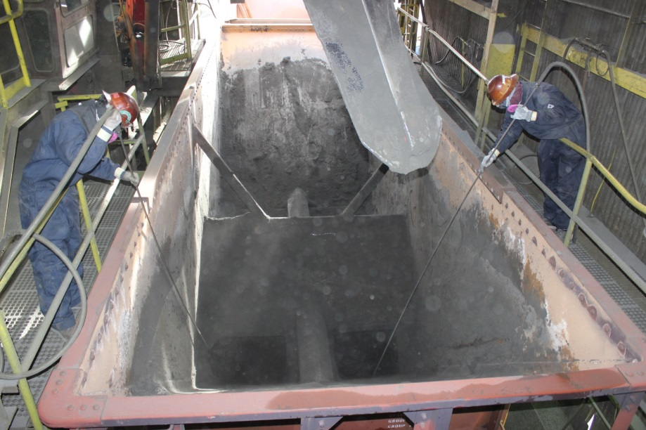
Peligros del PRCS
¿Por qué los espacios restringidos para los que se requiere permiso son tan peligrosos?
Mala ventilación
Tamaño limitado
Acceso restringido
Notes:
SG página 19
Instrucción
Analice la pregunta en la diapositiva.
En general, los espacios restringidos tienen mala ventilación y pueden tener un tamaño limitado y acceso restringido; esta combinación puede incrementar rápidamente el potencial de desarrollo de gases, vapores, humos tóxicos y de otras atmósferas peligrosas.
El trabajo en espacios restringidos también puede incrementar el riesgo de lesiones o de muerte haciendo que los empleados trabajen más cerca de los peligros de lo que habitualmente lo harían o creando peligros adicionales como el de hundimiento.
Cuando las emergencias ocurran, el acceso limitado puede prohibir que el personal de emergencia realice un rescate en tiempo y forma.

Slide 41
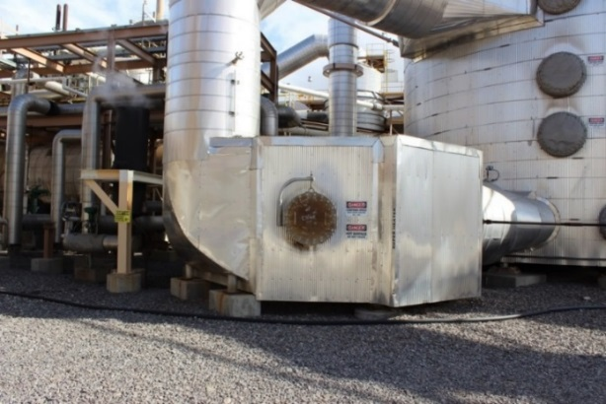
Peligros del PRCS
Peligros atmosféricos
Aire normal
Aire enriquecido con oxígeno
Deficiente de oxígeno
Gases y vapores inflamables
Contaminantes del aire potencialmente tóxicos
Peligro inmediato para la vida o la salud
Notes:
SG página 20
Instrucción
Las viñetas en la diapositiva son los seis factores que pueden afectar la atmósfera de un espacio restringido.

Slide 42
Peligros del PRCS
Aire normal
El aire respirable está compuesto de aproximadamente 21 % de oxígeno y 78 % de nitrógeno.
Los niveles de oxígeno deben estar entre 19,5 % y 23,5 %.
Notes:
SG página 20
Instrucción
Revise el cuadro que muestra la composición del aire normal.
Nuestros cuerpos están diseñados para sobrevivir dentro de pequeñas variaciones de estas cantidades. Los niveles de oxígeno deben estar siempre entre 19,5 % y 23,5 % para mantener una atmósfera segura.

Slide 43
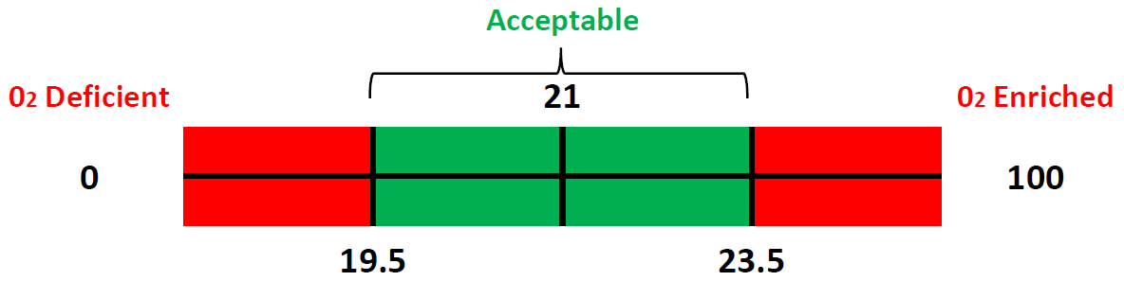
Peligros del PRCS
Aire enriquecido con oxígeno (más del 23,5 %)
  No es un peligro por sí mismo
  Más propenso a una combustión acelerada y explosiva
Deficiente de oxígeno (menos del 19,5 %)
  Inadecuado para que lo respire una persona
  Resultado del consumo o desplazamiento
Notes:
SG páginas 21-22
Instrucción
Revise los rangos de niveles de oxígeno enriquecido, deficiente de oxígeno y niveles aceptables para el oxígeno en el entorno.
Una atmósfera que sea rica en oxígeno no constituye, por sí misma, un peligro para las personas. Habiendo dicho eso, los entornos enriquecidos con oxígeno pueden ser más propensos a una combustión acelerada y explosiva. Si hay una fuente de ignición presente, los materiales que normalmente no se considerarían una fuente combustible podrían convertirse en una. Debido a este hecho, si se encuentra en una atmósfera enriquecida en oxígeno, evacue con calma mientras tiene el cuidado de no arriesgar la ignición, como dejar caer herramientas de metal en una superficie o utilizar un equipo eléctrico no se encuentre en funcionamiento en ese momento.
El consumo es el proceso de eliminar oxígeno del aire mediante el uso.
El desplazamiento es el movimiento de oxígeno por otro gas a una ubicación distinta.

Slide 44
Peligros del PRCS
Tómese un momento y lea “Aprender de los demás” (SG pág. 23)
¿Qué hubiera hecho de manera diferente para evitar esta fatalidad?
Notes:
SG página 23
Instrucción
Ordene a los estudiantes que lean “Aprender de los demás”. Deles un par de minutos.
Analicen el incidente.
Pregunte a los estudiantes qué hubieran hecho de manera diferente para evitar esta fatalidad.
Si los niveles de oxígeno en su área de trabajo son cambiantes, hay un motivo. Algo está consumiendo o desplazando el oxígeno. Abandone el lugar de inmediato y notifique a la supervisión para que todos comprendan los motivos de los cambios.
Puede provocar que se aceleren los latidos, que se afecte la atención, que se altere el pensamiento, que se afecte la coordinación, puede provocar movimientos convulsivos e incluso la muerte.
La mayoría de los monitores de gas combustible (LEL) son dependientes del oxígeno y no proporcionan lecturas confiables por debajo de 19,5 %.
A menudo, las víctimas de una atmósfera deficiente de oxígeno no están al tanto de lo complicado de su situación hasta que es demasiado tarde.

Slide 45
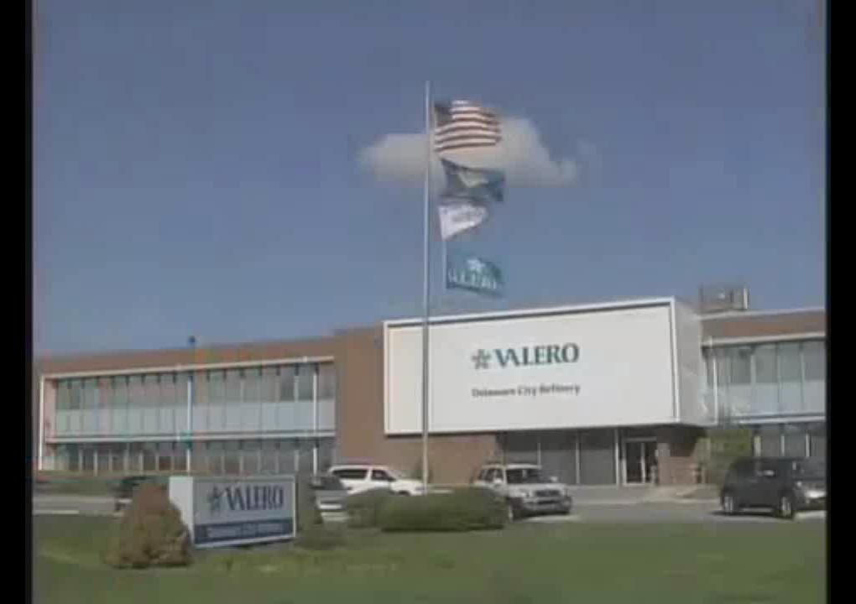
Video
Notes:
Instrucción
Haga clic en la flecha para comenzar el video (6 minutos). Este es un video de los peligros de la asfixia por nitrógeno de CSB.
Pida a la clase que saquen sus conclusiones del video.

Slide 46
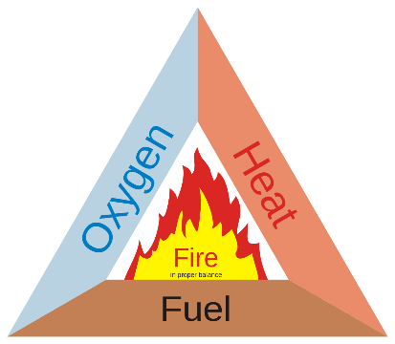
Peligros del PRCS
Gases y vapores inflamables
Triángulo del fuego
  Calor
  Combustible
  Oxígeno
¿Cuáles son algunos ejemplos de gases o productos inflamables?
Notes:
SG página 24
Instrucción
Explique el triángulo del fuego y los tres ingredientes necesarios para crear una atmósfera inflamable.
Ejemplos de gases o productos inflamables:
Propano
Metano
Mangueras que pierden oxígeno/acetileno
Hidrógeno
Ácido sulfhídrico
Líquidos inflamables evaporados (gasolina y tolueno)
Revestimientos epoxi
Pinturas
Solventes para preparar superficies
Aceites/fueloils
Polvo

Slide 47
Peligros del PRCS
  Comprender el rango inflamable/explosivo
Límite explosivo más bajo (LEL)
Límite explosivo más alto (UEL)
Volumen del 100 %
Demasiado rico para la combustión
UEL
Mezcla combustible
LEL
Demasiado austero para la combustión
Volumen del 0%
Notes:
SG página 25
Instrucción
LEL es la concentración más baja (mezcla de aire-combustible) en la que un gas puede encenderse.
Las concentraciones por debajo de este límite son demasiado austeras como para arder y como medida de precaución debe permanecer por debajo del 10 % para la entrada en un espacio restringido.
UEL es la concentración más alta que se puede encender en el límite explosivo superior. Por encima de esa concentración, la mezcla es demasiado rica como para arder.
La concentración mínima de gas, vapor o polvo en el aire (expresada en volumen de porcentaje), que se encenderá si hay una fuente de ignición presente.

Slide 48
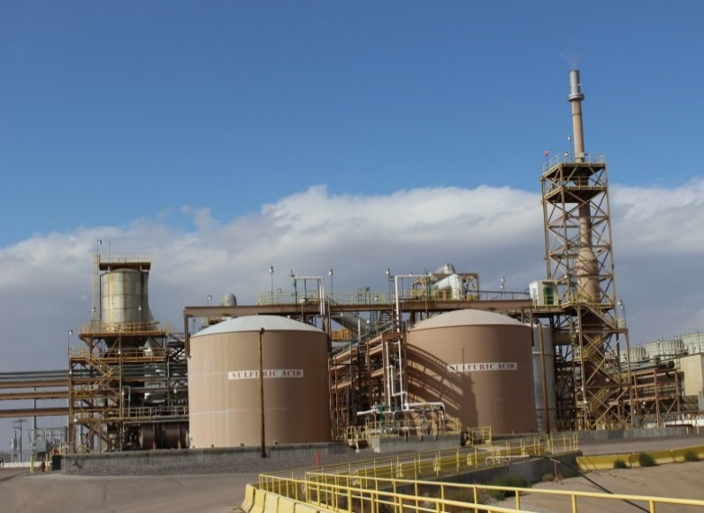
Peligros del PRCS
Contaminantes del aire potencialmente tóxicos
Atmósferas que contienen gases, vapores o humos tóxicos conocidos
Pueden producir efectos nocivos retrasados
¿Qué puede provocar una atmósfera tóxica?
Notes:
SG página 26
Instrucción
Las atmósferas tóxicas en los espacios restringidos pueden ser causadas por lo siguiente:
Productos almacenados en el espacio
Áreas adyacentes al espacio restringido
Tipo de trabajo que se esté realizando

Slide 49
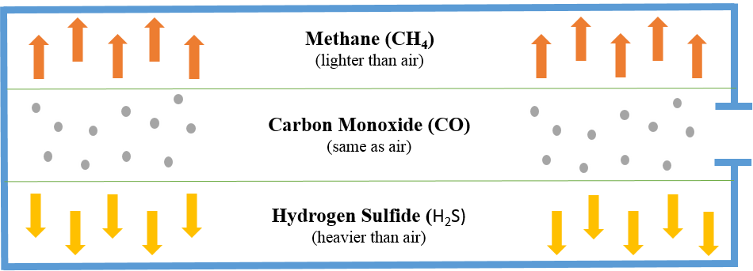
Peligros del PRCS
Gases tóxicos que comúnmente se encuentran en un espacio restringido
Metano
Monóxido de carbono
Ácido sulfhídrico
Al monitorear, probar
Superior
Medio
Inferior
Notes:
SG página 27
Instrucción
Elija tres estudiantes diferentes para que cada uno de ellos lea un párrafo sobre metano, monóxido de carbono y ácido sulfhídrico.
Si bien es posible que usted no esté expuesto a estos gases específicos en su sitio, es importante que comprenda cómo determinados gases se superpondrán dentro de un espacio restringido. Por lo tanto es necesario probar todas las áreas (superior, media e inferior) de un espacio restringido con los instrumentos debidamente calibrados.

Slide 50
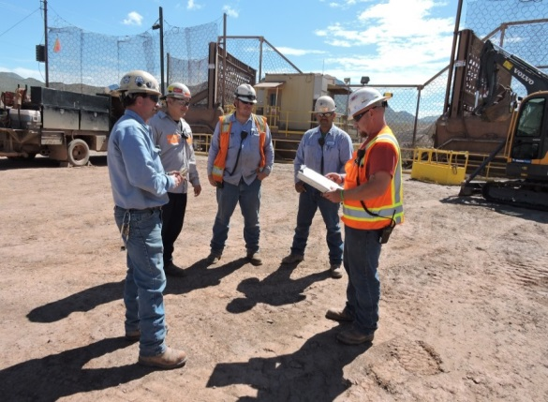
Peligros del PRCS
Para protegerse:
Familiarícese con la hoja de seguridad de datos (SDS, por sus siglas en inglés), utilice el EPP adecuado y comprenda los síntomas de la exposición.
Póngase en contacto con un profesional de salud y seguridad o con un especialista en higiene industrial si tiene alguna pregunta.
Notes:
SG página 28
Instrucción
Lea las etiquetas de los productos y utilice las SDS/MSDS, que se refieren a las especificaciones de los fabricantes.
Determine el tipo adecuado de EPP.
Sepa y conozca los síntomas de exposición de los químicos con los que está trabajando.
Esté al tanto de cualquier químico utilizado o generado en su área específica, incluso de los residuos que permanece en los recipientes.

Slide 51
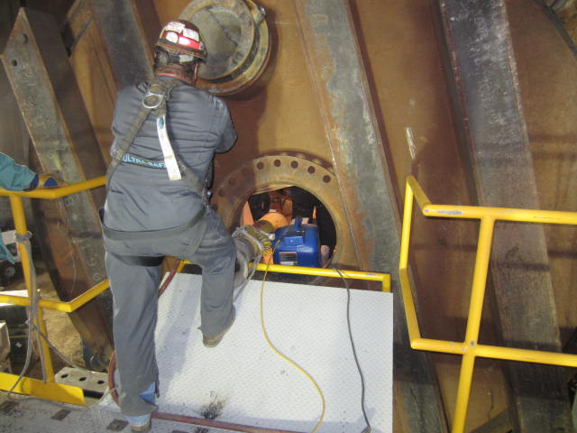
Peligros del PRCS
Peligro inmediato para la vida o la salud (IDLH)
  Muerte inmediata o retrasada
  Efectos permanentes en la salud:
  Imposibilidad de escapar
¿Cuáles son las tres condiciones atmosféricas que inician una evacuación inmediata?
Notes:
SG página 29
Instrucción
Analice cuál puede ser el resultado de ingresar en un peligro inmediato para la vida o la salud.
Cualquiera de estas tres condiciones atmosféricas se considera un peligro inmediato para la vida o la salud y los ingresantes deben evacuar el espacio de inmediato:
Atmósfera enriquecida en oxígeno/deficiente de oxígeno
>10 % de LEL/LFL
Los gases tóxicos han alcanzados sus límites IDLH

Slide 52
Peligros del PRCS
¿Cuáles son los requisitos para una entrada a un peligro para la vida o la salud?
Equipo eléctrico intrínsecamente seguro
Protección respiratoria y para la piel
Encargado capacitado apostado afuera
Método de comunicación establecido
Equipo de rescate de respaldo apostado afuera
Notes:
SG página 30
Instrucción
Pregunte a la clase cuáles son los requisitos para una entrada IDLH.
El uso de cualquier equipo eléctrico en áreas en donde existe una atmósfera inflamable debe ser intrínsecamente seguro. Esta determinación se toma durante la inspección de la atmósfera previa al ingreso. Una lectura de atmósfera del 10 % del límite explosivo más bajo (LEL) se considerará una atmósfera inflamable para estos fines.
Los ingresantes usan protección respiratoria (“SCBA de demanda de presión u otro aparato SCBA de presión positiva o un respirador de demanda de presión u otro respirador de suministro de aire de presión positiva con SCBA auxiliar”) y protección para la piel que sean adecuados para la atmósfera IDLH.
Un encargado capacitado se ubicará fuera de la atmósfera IDLH o, cuando sea necesario, habrá más de un encargado necesario.
“Se mantiene la comunicación visual, por voz o señales entre los ingresantes y los encargados ubicados fuera de la atmósfera IDLH”.
Un equipo de rescate de respaldo se ubica inmediatamente fuera de la atmósfera IDLH, y está capacitado y equipado con lo siguiente para proporcionar un rescate de emergencia inmediato y efectivo:
SCBA de demanda de presión u otro aparato SCBA de presión positiva o un respirador de demanda de presión u otro respirador de suministro de aire de presión positiva con SCBA auxiliar.
Protección adecuada para la piel para la atmósfera IDLH.
Equipo de recuperación adecuado para retirar al empleado o a los empleados que ingresen a estas atmósferas peligrosas cuando el equipo de recuperación contribuya al rescate de los empleados y no incrementaría el riesgo general ocasionado por la entrada.

Slide 53
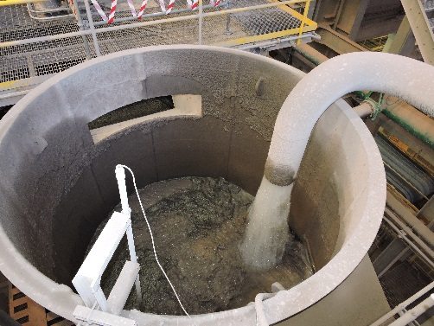
Peligros del PRCS
Peligros de hundimiento
Asfixia o compresión
Trampa tipo cono, cilindro y cuña
Ubicaciones comunes para hundimiento potencial
  Recipientes de almacenamiento
  Silos
  Tolvas
Notes:
SG página 31
Instrucción
El hundimiento es la captura circundante y efectiva de una persona por un líquido o un sólido fluido.
El comportamiento de dicho material es impredecible y el atrapamiento y sepultamiento pueden ocurrir en cuestión de segundos. Si el espacio restringido es un foso o una excavación, asegúrese de que las paredes de contención sean suficientes y cumplan con todos los estándares vigentes para fosos/excavación.
La mayoría de los peligros de atrapamiento entran dentro de una de las tres categorías:
La “trampa tipo cono”, que se encuentra en el fondo de ciclones y precipitadores.
La “trampa tipo cilindro”, que es una tubería o abertura similar en la parte inferior de un espacio restringido lo suficientemente grande como para que una persona caiga allí. Un buen ejemplo es una tubería que lleva a una torre de agua elevada.
La “trampa tipo cuña”, con paredes convergentes que podrían atrapar a alguien que se caiga en ellas. Habitualmente se encuentran en recipientes, calderas más grandes y tolvas de arena.

Slide 54
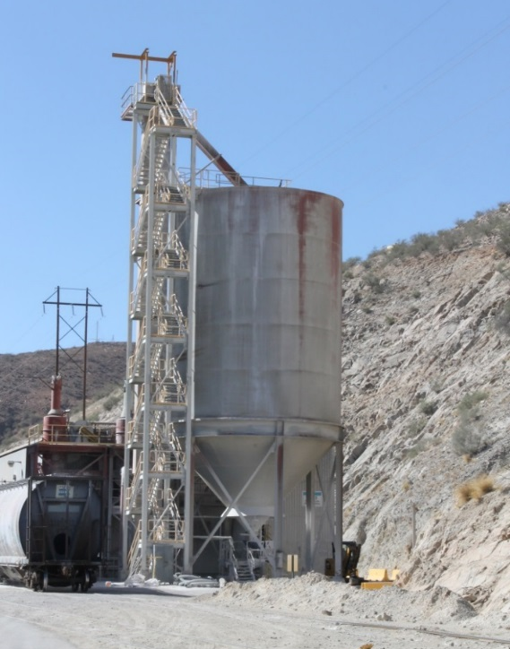
Peligros del PRCS
Paredes que convergen por dentro
Peligros de deslizamiento y caída
Atrapado o asfixiado
Ubicaciones comunes para paredes que convergen por dentro
  Colectores de polvo
  Espesantes
  Celdas/tanques de flotación
Notes:
SG página 32
Instrucción
Las paredes que convergen por dentro son paredes que se inclinan o se estrechan hacia un área pequeña como tanques, tolvas y conductos.
Los peligros que una pared que converge por dentro pueden crear en un espacio restringido son los peligros de deslizamiento y caída. Estos permiten a los empleados ingresar a un espacio más pequeño. El empleado entonces puede quedar atrapado o ser asfixiados por los materiales flojos que han caído de las paredes verticales.
Las toxinas o los gases que sean más pesados que el aire migran al área más pequeña creando una atmósfera peligrosa desplazando el oxígeno y generando una atmósfera deficiente de oxígeno. Además, el menor volumen del espacio puede incrementar la concentración de vapor creando una atmósfera explosiva. Si se está realizando trabajo en caliente, podría proporcionar la fuente de ignición para provocar una explosión o un incendio.
Revise las ubicaciones comunes para este peligro.

Slide 55
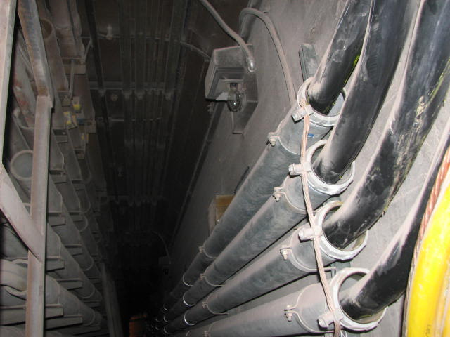
Peligros del PRCS
Otros peligros graves
Peligro eléctrico
  Sistemas de conexión a tierra
  El aire dentro de las bóvedas puede volverse deficiente de oxígeno.
  Imanes
Notes:
SG página 33
Instrucción
Las bóvedas y estructuras eléctricas pueden derivar en peligros para los espacios restringidos, debido al hecho de que posible que comúnmente no se ingrese a estas áreas. Este es especialmente el caso para las áreas que se encuentran por debajo del suelo. El aire dentro puede degradarse y volverse deficiente de oxígeno o ciertos gases pueden haber ingresado al espacio inadvertidamente. Estas instalaciones eléctricas se deben tratar como PRCS hasta que se haya completado el monitoreo del aire.
El peligro eléctrico más común que se encuentra en los espacios restringidos es el resultado de las herramientas y equipos eléctricos que se llevan a los espacios restringidos. El peligro eléctrico surge porque no hubo un sistema de conexión a tierra aprobado ni la protección otorgada por los interruptores del circuito de falla de tierra o los sistemas de bajo voltaje.
Otro peligro eléctrico que generalmente se encuentra en los sitios operativos son los imanes. El campo magnético generado por estos imanes puede afectar los marcapasos u otros dispositivos médicos, así como toda la instrumentación que puede ser necesaria para la realización del trabajo.

Slide 56
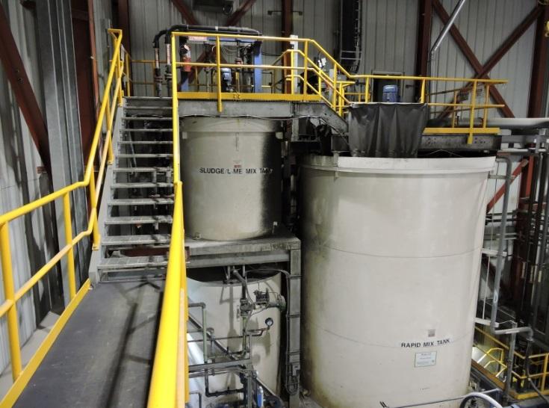
Peligros del PRCS
Mecánica
Energía almacenada
Energía del movimiento
Notes:
SG página 34
Instrucción
La energía mecánica se puede identificar como energía almacenada o energía del movimiento, y es la segunda forma más común de energía, detrás de la electricidad, que se encuentra en nuestro lugar de trabajo.
Los peligros mecánicos, en general, existen donde el equipo mecánico y eléctrico se encuentra dentro del espacio restringido, como mezcladores, agitadores y válvulas de flotador.

Slide 57
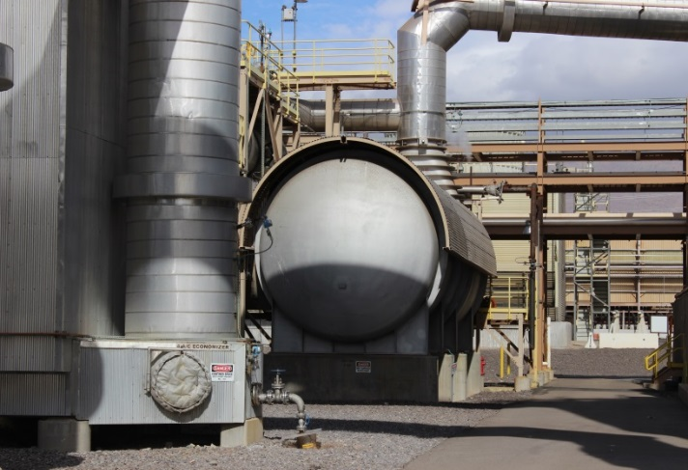
Peligros del PRCS
Presión del líquido
Potencial de ahogamiento o exposiciones químicas
Garantizar que se realice el procedimiento adecuado de bloqueo, etiquetado y prueba (LOTOTO)
Notes:
SG página 34
Instrucción
Los líquidos que fluyen hacia los espacios restringidos crean el potencial de ahogamiento y exposiciones químicas.
Si considera que está ingresando a un espacio restringido que potencialmente podría estar bajo la presión de líquidos, asegúrese de realizar los procedimientos de bloqueo, etiquetado y prueba.

Slide 58
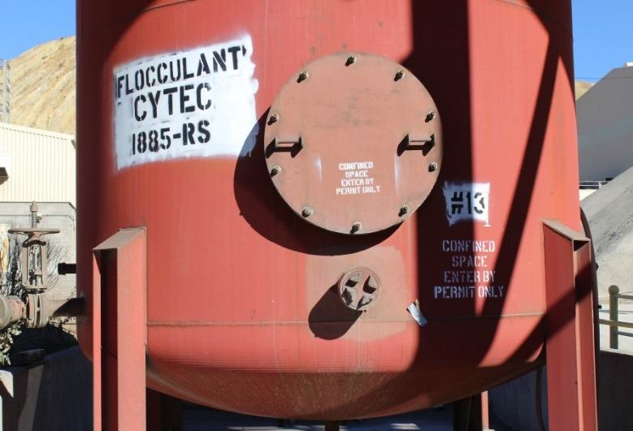
Peligros del PRCS
Peligro químico
Contención común en almacenamiento
Residuo o métodos de limpieza
Notes:
SG página 35
Instrucción
Los peligros químicos en los espacios restringidos son típicos para la contención de almacenamiento.
Es posible que el material residual no sea compatible con soluciones o métodos de limpieza que puedan crear peligros potenciales generando una reacción o volatilización de los químicos.

Slide 59
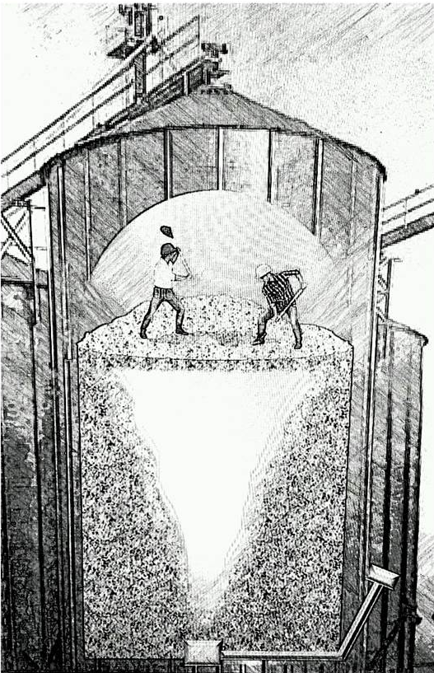
Peligros del PRCS
Acoplamiento
Se crea un espacio vacío
Colapso de materiales
Notes:
SG página 35
Instrucción
El tamaño del recipiente de almacenamiento y la cantidad de humedad en los materiales almacenados son factores que contribuyen al acoplamiento.
Si alguna vez está trabajando en un área en donde el hundimiento o acoplamiento podrían ser un peligro, se deben usar líneas de seguridad.
Si las líneas de conductos/alimentación se tapan, no ingrese al recipiente a menos que sea necesario e intente resolver la situación de manera remota.
Si es fundamental ingresar, asegúrese de haber revisado todos los peligros potenciales y haberlos eliminado antes de continuar.

Slide 60
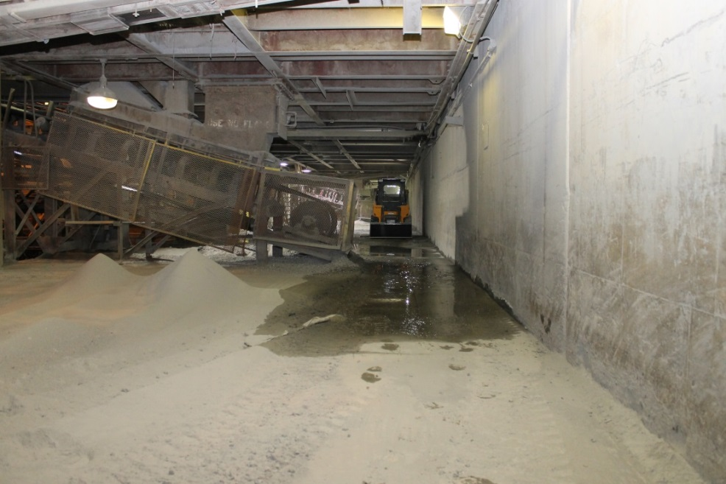
Peligros del PRCS
Resbalones, tropiezos y caídas
Puede causar una lesión o la muerte
La configuración del espacio aumenta el peligro
Notes:
SG página 36
Instrucción
Esté atento a:
Escaleras o superficies húmedas, aceitosas o grasosas.
Equipos, mangueras y estructuras internas.
Soluciones para mitigar el peligro:
Todos los derrames se limpian de inmediato.
Se realiza una inspección visual.
Se proporciona la iluminación adecuada.
Se mantiene el orden y la limpieza.

Slide 61
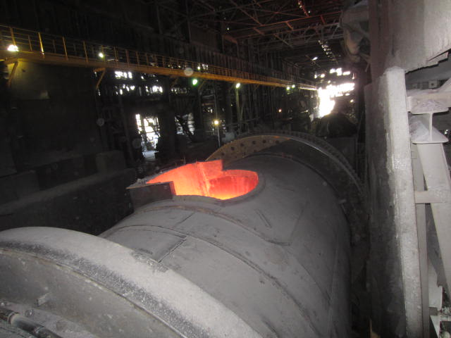
Peligros del PRCS
Temperaturas extremas
Los factores ambientales pueden modificar un espacio restringido
Asociado con el calor y el frío extremos
Notes:
SG página 37
Instrucción
En situaciones de frío extremo, la capacidad de usar las manos con eficacia se reduce sustancialmente. En una circunstancia como esta, utilizar herramientas puede volverse más difícil y, a su vez, puede derivar en lesiones.

Slide 62
Peligros del PRCS
Enfermedad relacionada con el calor
¿Cuáles son algunas enfermedades relacionadas con el calor?
¿Qué factores contribuyen a una enfermedad relacionada con el calor?
¿Qué factores aumentan el riesgo del estrés por calor?
Analice el cuadro en el SG (pág. 39).
¿Cuáles son algunas medidas de prevención?
Notes:
SG páginas 37-40
Instrucción
Factores, revise las tablas en la página 39.
Revise el gráfico en la página 40.
Medidas de prevención
Aclimatarse
Beber mucha agua/líquidos
Controlarse
Actuar rápidamente
Ritmo constante

Slide 63
Una segunda mirada a los PRCS
El facilitador pide un voluntario.
Los estudiantes repasan el rotafolio con la lista de los PRCS anteriormente analizados.
Como clase, clasifiquen cada PRCS basándose en los siguientes cuatro tipos de peligros (atmosférico, de hundimiento, de paredes que convergen hacia dentro y otros peligros graves).
Un voluntario registra las respuestas en otro rotafolio.
Actividad 4
Notes:
Tiempo
Aproximadamente 10 minutos
Materiales
Rotafolio de la Actividad 3.
Objetivo
Esta actividad genera un debate sobre los peligros relacionados con cada espacio restringido para el que se requiera permiso identificado anteriormente.
Instrucción
Pida a un voluntario que registre el debate de la clase en el rotafolio.
Dirija la atención de los estudiantes al rotafolio con los PRCS anteriormente analizados.
Pida a la clase que clasifiquen los PRCS anteriormente analizados basándose en los cuatro tipos de peligros siguientes:
Atmosférico.
Hundimiento.
Paredes que convergen por dentro.
Otros peligros graves.
El voluntario anotará las respuestas que clasifican cada PRCS en el rotafolio.
Cada espacio debe incluir más de un peligro.

Slide 64
Informe
¿Por qué algunos peligros se asocian con las atmósferas, el hundimiento, las paredes que convergen por dentro u otros peligros graves?
¿Cómo aplicará las habilidades aprendidas en este módulo a sus actividades laborales diarias?
Notes:
Introducción
Revise las preguntas en la diapositiva.
Esto ayuda a repasar y refrescar la información que se cubrió en este módulo.
Pidiéndoles a los estudiantes que apliquen la información, están reteniendo aún más la lección.

Slide 65
Cuestionario del Módulo 2
Instrucciones
Refiérase al cuestionario en el SG (pág. 41).
Tómese 5 minutos para completarlo.
Revise las respuestas con la clase.
Cuestionario
Notes:
Instrucción
Los estudiantes anotarán las respuestas a las preguntas del cuestionario en el SG.
Revise las respuestas con la clase.

Slide 66
Cuestionario del Módulo 2
Los tres ingredientes necesarios para crear una atmósfera inflamable son oxígeno, combustible y una atmósfera peligrosa.
  Verdadero
  Falso
Algunos peligros relacionados con las paredes que convergen hacia dentro en un espacio restringido son los resbalones, los tropiezos y las caídas.
  Verdadero
  Falso
Las enfermedades relacionadas con el calor incluyen el sarpullido por calor, calambres por calor, desmayos, agotamiento por calor y golpe de calor.
  Verdadero
  Falso
Cuestionario
Notes:
Respuestas del cuestionario
Respuesta: b, SG página 24
Respuesta: a, SG página 32
Respuesta: a, SG página 38

Slide 67
Módulo 3: Control de los peligros de los espacios restringidos
Notes:
Instrucción
Una vez que completen este módulo, los estudiantes podrán:
Analice una hipótesis, evalúe los peligros y recomiende controles.

Slide 68
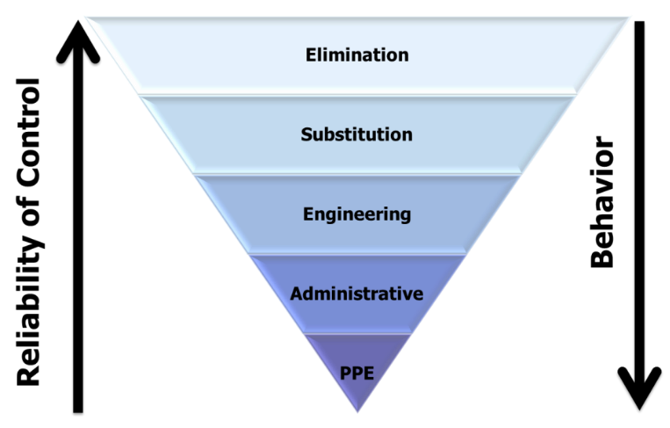
Control de los peligros de los espacios restringidos
Jerarquía de controles
Eliminación
Sustitución
Ingeniería
Administrativo
Equipo de protección personal (EPP)
Notes:
SG página 47
Instrucción
Analice los controles según se apliquen a un espacio restringido. Esto debería ser un repaso de la Jerarquía de controles
La mayoría de los peligros en las áreas de trabajo vienen de alguna forma de energía. Ya sea de energía almacenada (cargas suspendidas, líneas presurizadas, etc.), energía en movimiento (piezas de máquinas en movimiento, vehículos, etc.), energía térmica (hornos, calderas, asadores, etc.), energía eléctrica o de otro tipo; todas ellas tienen una cosa en común. Se pueden predecir. Si un peligro se puede predecir, entonces se puede evitar.

Slide 69
Control de los peligros de los espacios restringidos
Eliminación
  Más efectivo
  Eliminar el peligro del lugar de trabajo
  Ejemplo: bloqueo, etiquetado y prueba
Sustitución
  Utilizar una opción menos peligrosa
  Ejemplo: camión aspirador
Notes:
SG página 48
Instrucción
Revise el control, su descripción, y el ejemplo.
La eliminación es el proceso de suprimir el peligro del lugar de trabajo. Elimine todos los peligros en el espacio, realice la tarea sin tener que entrar jamás al espacio o controle los peligros para que los ingresantes puedan realizar sus tareas y salir del espacio de manera segura. Este control se debe aplicar a través del bloqueo-etiquetado-prueba (LOTOTO).
Por ejemplo, desconecte y bloquee, etiquete y pruebe todas las fuentes de energía eléctrica de equipos en el espacio restringido para eliminar los peligros; elimine los remanentes de lodo y que quiten cualquier producto o gases potencialmente atrapados mediante la limpieza continua.
La sustitución utiliza un químico, sustancia o práctica menos peligrosa en lugar de una más peligrosa. En lugar de ingresar a un espacio restringido para realizar una actividad, considere la posibilidad de utilizar métodos alternativos para realizar el trabajo sin ingresar.
Por ejemplo, utilice un camión aspirador y una manguera extendida para aspirar el barro en lugar de ingresar al espacio restringido para quitarlo manualmente.

Slide 70
Control de los peligros de los espacios restringidos
Ingeniería
  Bloquear el acceso con una barrera
  ¿Cuáles son algunos ejemplos?
Administrativo
  Implementar reglas o restricciones
  Procedimientos y permisos
EPP
  Menos efectivo y última línea de defensa
  Se basa en el comportamiento
Notes:
SG páginas 48-50
Instrucción
Los controles de ingeniería se enfocan en eliminar o reducir la exposición de los empleados al peligro. El concepto básico detrás de este control es bloquear el acceso al peligro a través de alguna forma de barrera.
Ejemplo: ventilación
Los controles administrativos involucran cambiar cómo o cuándo los empleados hacen su trabajo y controlan la exposición a un peligro implementando “reglas”.
Los procedimientos y permisos de los espacios restringidos se consideran controles administrativos.
Otros ejemplos son los procedimientos de entrada y los permisos de entrada.

Slide 71
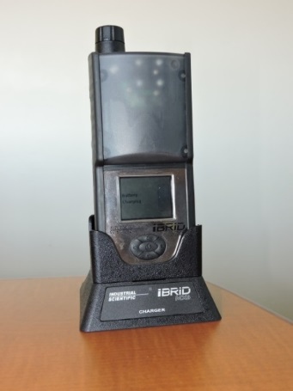
Control de los peligros de los espacios restringidos
Monitorear la atmósfera
Dispositivo utilizado para detectar los niveles de gases en el aire
¿Por qué es importante el tipo de monitor de aire?
Notes:
SG página 50-51
Instrucción
Cada dispositivo está diseñado de manera diferente y tiene sensibilidades diferentes.
Mientras algunos están diseñados para detectar solamente un tipo de gas, otros pueden reconocer tres o más gases.
Al trabajar en áreas pequeñas, no se necesita mucho gas para intoxicar a una persona, así que los monitores de espacios restringidos están diseñados para detectar incluso las más pequeñas cantidades de gas. Si los sensores de un monitor de aire detectan una condición atmosférica nociva, el dispositivo hace sonar una alarma como advertencia para alertar al equipo de entrada.
Es importante que el monitor esté diseñado para reconocer los tipos de gases más frecuentes en su área de trabajo
Hable siempre con el representante de Salud y Seguridad de su área para determinar qué tipo de monitor de aire usar y cuáles serían las condiciones aceptables de entrada.

Slide 72
Control de los peligros de los espacios restringidos
Inspeccione el monitor
Calibración
Carga de la batería
Poner en cero el instrumento
Eliminar los picos
Realizar una prueba de impacto
Si no está capacitado para utilizar el monitor, no lo haga.
Notes:
SG páginas 51-52
Instrucción
Antes de operar un monitor de aire, es importante que lo inspeccione.
Asegúrese de que haya disponible un monitor de aire específico para el sitio para que se pueda mostrar a la clase y pueda inspeccionarlo.
Demuestre la inspección a la clase, después elija a un estudiante para que realice la inspección.
Después de que ambas demostraciones se hayan completado, pase el monitor entre los estudiantes y déjelos que lo manipulen.

Slide 73
Control de los peligros de los espacios restringidos
Todas las atmósferas se deben probar previamente en este orden:
Oxígeno
Gases y vapores inflamables
Contaminantes del aire potencialmente tóxicos
Notes:
SG página 53
Instrucción
Es importante que realice una prueba previa en los espacios restringidos en el siguiente orden.
Oxígeno: se prueba primero porque la mayoría de los monitores de aire son dependientes de oxígeno y no funcionarán correctamente en atmósferas deficientes de oxígeno. Además, tantos las atmósferas deficientes de oxígeno y enriquecidas en oxígeno son extremadamente peligrosas.
Gases y vapores inflamables: “se prueban a continuación porque la amenaza de incendio y explosión es más inmediata y más amenazante, en la mayoría de los casos, que la exposición a los gases y vapores tóxicos”.
Contaminantes del aire potencialmente tóxicos: asegúrese de estar informado sobre los materiales que está utilizando. Familiarícese con todas las SDS, si hay químicos involucrados. Incluso si está al tanto de los químicos que se están utilizando, también debe tener cuidado en el ambiente. Debido a las tareas que se están realizando, algunas áreas de trabajo pueden tener polvo combustible en el aire, como en la trituradora, taller, etc.

Slide 74
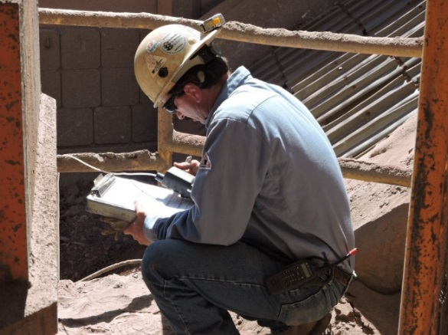
Control de los peligros de los espacios restringidos
Monitoreo previo al ingreso
¿Cómo prueba el espacio?
¿Por qué es importante probar las capas superior, media e inferior?
Notes:
SG página 53
Instrucción
Si existe una atmósfera peligrosa en un espacio, pruebe la atmósfera alrededor de la abertura y después libere/abra gradualmente la vía de acceso mientras realiza la prueba. Si las condiciones indican un peligro inmediato, aléjese a un punto seguro y después reanude la prueba una vez que los niveles hayan alcanzado niveles seguros. Si la alarma del monitor se activa por cualquier motivo, evacue de inmediato el espacio.
Los monitores están equipados con una sonda que le permite probar el espacio varios pies enfrente de usted. Esta sonda le permite monitorear un espacio restringido sin tener que realmente entrar y le permite detectar un peligro sin exponerse. La prueba previa de la atmósfera debería ser a través de pequeñas aberturas de la cubierta o abriendo la cubierta mientras se utiliza una sonda.
Sin ingresar, utilice la sonda para llegar más lejos dentro del espacio restringido y probar la parte superior, media e inferior. Recuerde, los diferentes gases tienen distintas propiedades y pueden encontrarse en capas en todo el espacio restringido.

Slide 75
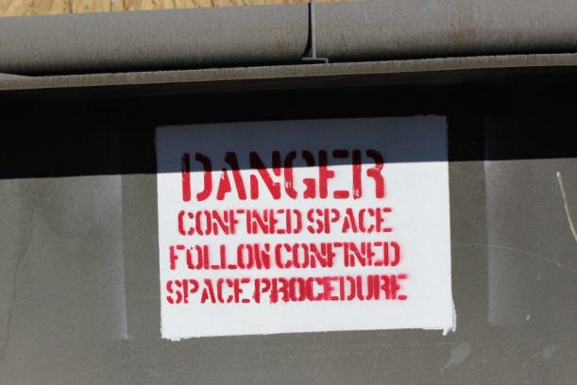
Control de los peligros de los espacios restringidos
Monitoreo del espacio
¿Por qué se mueve lentamente mientras ingresa al espacio?
Pruebe el espacio
  Antes de entrar
  Durante la entrada
  Después de ventilar
  Antes de volver a entrar
  En el cambio de turno
  Si las condiciones cambian
Notes:
SG páginas 54-55
Instrucción
La prueba se debe realizar en las áreas alrededor del ingresante, cuatro pies en la dirección de desplazamiento y a cada lado. A medida que se mueve hacia dentro del espacio restringido, debe moverse lo suficientemente lento como para que el monitor tenga tiempo de completar la prueba, tenga este “tiempo de respuesta” en mente antes de pasar a una nueva área.
Repase cuándo se debe realizar la prueba del espacio.
Revise el cuadro en el SG (pág. 55).

Slide 76
Control de los peligros de los espacios restringidos
Monitoreo continuo
¿Por qué debe seguir realizando el monitoreo?
¿Qué condiciones atmosféricas hacen que el monitoreo continuo sea necesario?
Notes:
SG página 55
Instrucción
El monitoreo continuo es necesario si:
Los peligros atmosféricos no se eliminan por completo.
Peligros atmosféricos nuevos o adicionales resultan de las tareas realizadas en el espacio.
Pueden ocurrir condiciones atmosféricas inaceptables dentro del espacio, por ejemplo, debido a las actividades o a los procesos cercanos.
Si se dan cualquiera de estas condiciones atmosféricas peligrosas, debe monitorear continuamente:
Atmósfera enriquecida en oxígeno/deficiente de oxígeno
>10 % de LEL/LFL
Tóxico

Slide 77
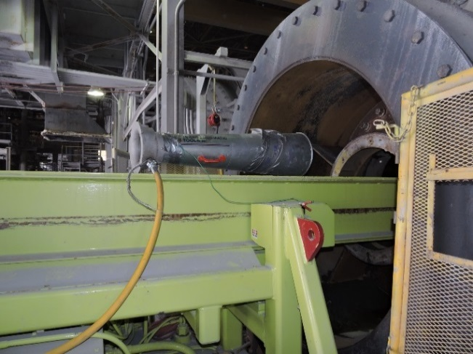
Control de los peligros de los espacios restringidos
Ventilar.
Eliminar las atmósferas contaminas y reemplazar con aire fresco y limpio.
Ventilación efectiva de los peligros, trabajo realizado, tamaño/dimensiones el espacio y cantidad de aire que se suministra
Notes:
SG página 56
Instrucción
Uno de los principales motivos por los cuales los espacios restringidos son tan peligrosos es la falta de ventilación adecuada, que permite a los contaminantes llegar a concentraciones a las que normalmente no llegarían en áreas de trabajo abiertas.
Para que ocurra una ventilación efectiva, se deben justificar las siguientes necesidades:
Químicos/residuos
Tipo de trabajo realizando
Tamaño y dimensiones (aberturas, bloques para el flujo de aire) del espacio restringido
Cantidad de aire que suministra el equipo de ventilación
La cantidad de tiempo que se requiere para eliminar una atmósfera peligrosa depende del tamaño del área, las concentraciones de gases y la cantidad de aire que se está ventilando.

Slide 78
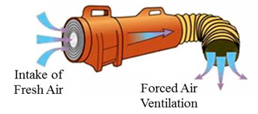
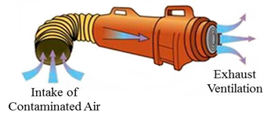
Control de los peligros de los espacios restringidos
Ventilar.
Aire forzado
Escape local
¿En qué se diferencian?
Notes:
SG páginas 57-58
Instrucción
La ventilación de aire forzado funciona moviendo (empujando) grandes cantidades de aire fresco hacia el espacio utilizando sopladores y conductos flexibles. Un suministro constante de aire fresco en la cantidad suficiente mantendrá el nivel de oxígeno dentro del espacio y diluirá el nivel de contaminantes liberados a niveles aceptables.
La ventilación de escape local involucra extraer aire del espacio restringido y, en el proceso, retirar los contaminantes de dentro del espacio. Extrae el aire adyacente al trabajo, como la pintura, y lo retira a un área segura lejos de cualquiera de los puntos de acceso.
La diferencia entre el sistema de “empuje” de aire forzado y el sistema de “extracción” del escape local es que los ventiladores pueden “empujar” o soplar aire mucho más lejos de lo que lo pueden capturarlo o “extraerlo”.
Si bien los sistemas de escape local eliminan de manera efectiva los humos y el polvo peligroso generados por las operaciones como soldaduras, cortes, quemaduras y aleaciones continuas en el punto de generación o cerca de allí, los sistemas de aire forzado (dilución) son mucho más efectivos. La ventilación de aire forzado se debe utilizar como la fuente principal de circulación de aire o en conjunto con un sistema de escape local llamado Push-Pull (empuje-extracción) siempre que sea posible.

Slide 79
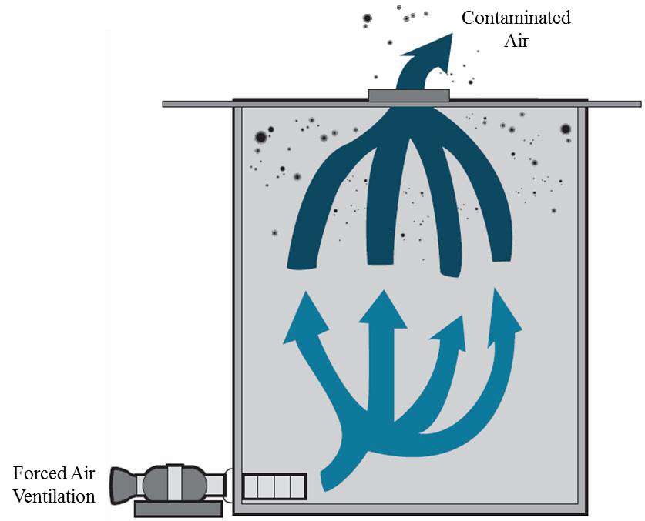
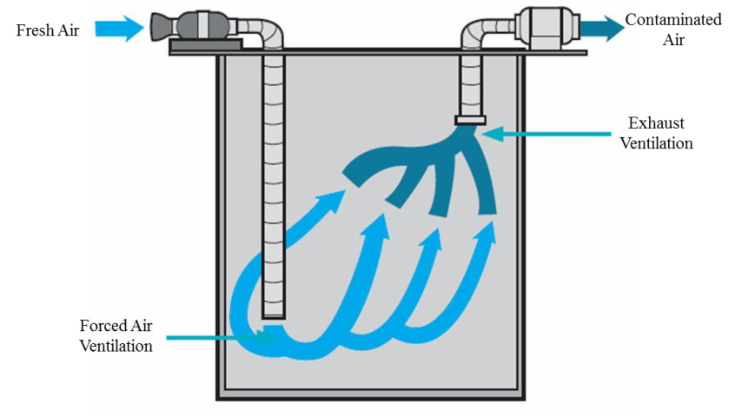
Control de los peligros de los espacios restringidos
Sistemas Push-Pull
Ventilación y dimensiones de tamaño
Notes:
SG páginas 58-59
Instrucción
Revise las imágenes en la diapositiva.
Un sistema push-pull utiliza una combinación de la ventilación de aire forzado y la ventilación de escape local y es más eficiente que utilizar cualquiera de los sistemas de ventilación por separado. El sistema push-pull introduce aire fresco en el espacio mientras que elimina los contaminantes extrayéndolos.
Al ventilar un espacio restringido, siempre tenga en consideración la cantidad de aberturas, el tamaño y la configuración. Para espacios restringidos largos o profundos, se debe soplar aire fresco en un extremo (superior, inferior, costados) y permitir que el aire contaminado salga del otro lado.

Slide 80
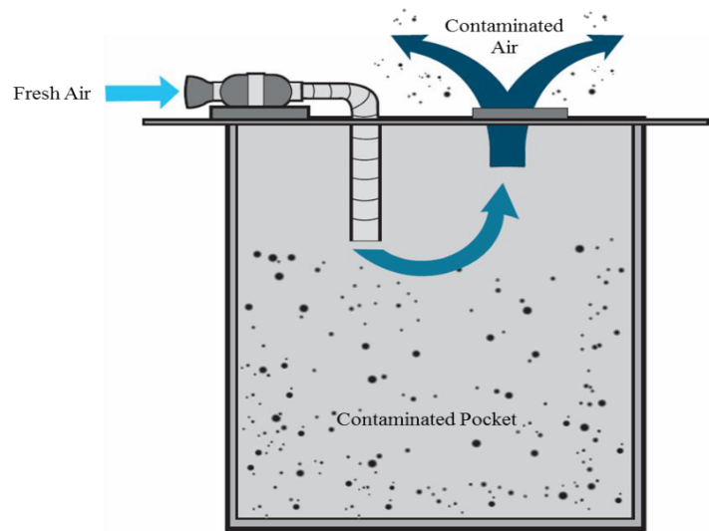
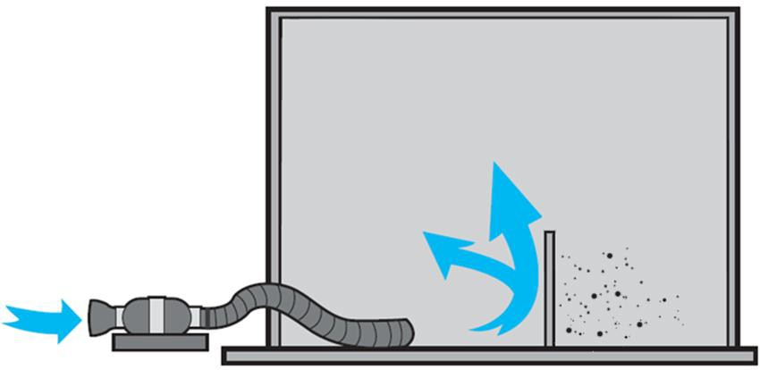
Control de los peligros de los espacios restringidos
¿Qué es embolsar?
¿Cómo ocurren los cortocircuitos?
Notes:
SG página 59
Instrucción
Esté atento a las paredes, las áreas bajas, las fosas secundarias, etc. dentro del espacio, ya que es posible que estas áreas no se ventilen debido a las obstrucciones. Asegúrese de ventilar el espacio minuciosamente para que no queden cavidades contaminadas, y después pruebe la atmósfera rutinariamente hasta que los niveles se estabilicen en condiciones de entrada aceptables.
Evite los cortocircuitos en un espacio restringido que tenga solo una abertura utilizando un soplador poderoso para soplar aire limpio hacia todo el espacio o lo largo de los conductos para llegar a la parte inferior del espacio.

Slide 81

Control de los peligros de los espacios restringidos
Ventilar con fuentes sin contaminar
Pautas generales para los sistemas de ventilación (SG pág. 60)
Notes:
SG página 60
Instrucción
Es importante garantizar que el dispositivo de movimiento de aire, colocado donde el aire se extrae hacia el espacio restringido, sea de una fuente libre de contaminantes. Por ejemplo, si no es apropiado colocar el dispositivo de movimiento de aire junto a un vehículo generador diésel o a un sistema de escape compresor donde podría extraer un gas peligroso mientras se escapa otro.
Además, evite la recirculación del aire de escape en un espacio restringido mediante el posicionamiento de la entrada de aire lejos de la abertura de un espacio restringido.
Siempre ventile los espacios restringidos con aire respirable limpio. Nunca se debe ventilar con oxígeno puro. El oxígeno incrementa el riesgo de incendio y explosión.
Revise las pautas en el SG pág. 60.

Slide 82

Control de los peligros de los espacios restringidos
¿Por qué es importante el bloqueo, etiquetado y prueba al trabajar en espacios restringidos?
Lea “Aprender de otros” (SG pág. 62)
Notes:
SG páginas 61-62
Instrucción
Esto es para evitar que los materiales ingresen a las tuberías o respiraderos y para proteger al personal de las lesiones debido a la activación, puesta en marcha o liberación inesperada de energía almacenada de las máquinas, equipos o procesos mientras el ingresante está adentro. En todos los casos, se necesita una verificación para garantizar que el aislamiento sea efectivo.
Han ocurrido accidentes incluso cuando los trabajadores tomaron las medidas necesarias de desconectar la fuente principal de energía, pero no realizaron el paso fundamental para un procedimiento de bloqueo completo. Fallaron en probar el equipo para asegurarse de que la maquinaria estaba, de hecho, desenergizada.
Dé a los estudiantes unos minutos para leer “Aprender de los demás” (SG pág. 62)

Slide 83
Control de los peligros de los espacios restringidos
Sellado/enmascarado
¿Qué es esto?
¿Cuándo se usa?
Notes:
Muestre las animaciones presionando la barra espaciadora o utilizando el control remoto. Haga clic 5 veces para animar la imagen con el proceso. Analice el proceso con la clase.
SG página 62
Instrucción
Muestre las animaciones en la diapositiva haciendo clic 5 veces con el control remoto (o presionando la barra espaciadora).
El sello o máscara es el bloque que se pone en la línea o tubería en una unión. La tubería se purga primero para alivio y presión. Los pernos de la brida se retiran para separar los tubos. El sello o máscara, que a veces se conoce como disco plano, se coloca entre dos tuberías y se emperna. Las máscaras se deben ajustar firmemente con todos los pernos en su lugar. Deben ser lo suficientemente fuertes para soportar cuatro veces la presión en la línea.
Cuando la válvula esté bloqueada, asegúrese de que no se mueva más de un cuarto de giro (prueba). Una vez que la línea esté sellada, bloquee el sello para mostrar que no se removerá.
El sello o máscara es el bloque que se pone en la línea o tubería en una unión. La tubería se purga primero para alivio y presión. Los pernos de la brida se retiran para separar los tubos. El sello o máscara, que a veces se conoce como disco plano, se coloca entre dos tuberías y se emperna. Las máscaras se deben ajustar firmemente con todos los pernos en su lugar. Deben ser lo suficientemente fuertes para soportar cuatro veces la presión en la línea.
El "sellado o enmascarado" quiere decir el cierre absoluto de una tubería, línea o conducto mediante el ajuste de una placa sólida (como una brida ciega o una brida tipo sartén) que cubra por completo el diámetro y que sea capaz de soportar la presión máxima de la tubería, línea o conducto sin que se produzca una fuga más allá de la placa. - 29 CFR 1910.146, Espacios restringidos para los que se requiere permiso.

Slide 84
Control de los peligros de los espacios restringidos
Bloque doble y purga
¿Qué es esto?
¿En qué se diferencia este proceso del sellado y enmascarado?
Notes:
SG página 63
Instrucción
Muestre las animaciones en la diapositiva haciendo clic 3 veces con el control remoto (o presionando la barra espaciadora).
X = bloque doble
O = purga
Implica el uso de un sistema de tres válvulas al cerrar una línea, conducto o tubería que lleve a que un espacio restringido quede aislado. Dos válvulas en línea se bloquean cerradas y después una válvula de drenaje, entre las dos válvulas cerradas, se abre y bloquea para que el material no fluya y drene en caso de una pérdida de la válvula.
El proceso mediante el cual un PRCS se quita de servicio, y se protege por completo de la liberación de energía y material en el espacio.

Slide 85

Control de los peligros de los espacios restringidos
Interrupción de la línea
¿Cuándo se usa esto?
¿Por qué es importante?
Retire la
junta de dilatación
Notes:
SG página 63
Instrucción
La interrupción de línea es otra alternativa para eliminar la sección de bobina (o una junta de dilatación) de un conducto de tubería.
Al colocar un bloqueo a través del orificio del perno, está evitando el reseccionamiento accidental y la realización de un procedimiento de bloqueo, etiquetado y prueba.

Slide 86

Video
Notes:
Instrucción
El video de 5 minutos comenzará cuando haga clic.
El video es una demostración de los procesos de sellado/enmascarado, bloque doble y purga y bloqueo, etiquetado y prueba.

Slide 87

Control de los peligros de los espacios restringidos
Dispositivos intrínsecamente seguros
¿Cuáles son algunos ejemplos de dispositivos IS?
¿Cuándo necesita estar al tanto de cualquiera de los dispositivos IS?
Notes:
SG página 64
Instrucción
El equipo eléctrico de cualquier tipo puede producir una chispa que potencialmente podría encender los vapores. Si trabaja con estos productos, el equipo eléctrico debe estar calificado como intrínsecamente seguro.
Intrínsecamente seguro (IS, por sus siglas en inglés): Un dispositivo intrínsecamente seguro está diseñado para no introducir una fuente de ignición (chispa).
El equipo eléctrico debe estar calificado como IS si se utiliza en cualquier área en donde pueda existir una atmósfera inflamable.

Slide 88

Control de los peligros de los espacios restringidos
Equipo de protección personal (EPP)
Determine qué equipo es necesario.
Se puede exigir equipo de protección químico.
Se debe utilizar un sistema de recuperación.
Notes:
SG páginas 64-65
Instrucción
Todo el equipo requerido debe mencionarse en el permiso de entrada del espacio restringido. Recuerde, el EPP solo se debería utilizar como un último recurso al controlar o reducir un peligro.
Los requisitos de EPP varían en gran medida entre las entradas, pero como mínimo incluyen protección adecuada para la cabeza y para los ojos y calzado de seguridad. También pueden incluir botas de caucho, ropa de protección química, protección para caídas, protección auditiva, alarmas de dificultades y respiradores (ya sea para peligros específicos presentes o para escape).
El EPP que utiliza mientras trabaja dentro de un espacio restringido se determina por los peligros del espacio. Cualquier EPP necesario para completar una entrada segura se debe registrar en el permiso de entrada. El EPP utilizado para la entrada a un espacio restringido puede ir desde ropa de trabajo común hasta un traje protector químico totalmente encapsulado. Siempre lea las etiquetas y las hojas SDS de los químicos. Hable con el representante de salud y seguridad del área cuando decida qué vestimenta de protección química se puede requerir.
Para realizar un rescate sin entrar en un PRCS, el ingresante debe usar un arnés corporal completo y una línea de rescate en todo momento.
Si el supervisor de entrada determina que el uso del arnés corporal completo y la línea de rescate es inviable o crea un mayor peligro, se debe solicitar y aprobar una excepción a la política en la revisión de tareas.
Las líneas de recuperación también se deben adherir al arnés de seguridad cuando su uso podría ayudar con un posible rescate y no cree un peligro adicional durante la entrada.

Slide 89

Control de los peligros de los espacios restringidos
Crear una barricada y evitar el ingreso no autorizado
Asegurar cada entrada
Ejemplos de barreras
  Barricadas adecuadas
  Señales de advertencia
  Barandillas temporarias
  Conos
Notes:
SG página 66
Instrucción
Si está trabajando en un PRCS o en un NPRCS, es fundamental que asegure de manera adecuada cada entrada al espacio restringido de la entrada no autorizada o accidental.
Los ejemplos incluyen barricadas adecuadas, señales de advertencia apropiadas, barandillas temporarias, conos y otros dispositivos o cualquier combinación alrededor del espacio.
La selección de barreras aptas dependerá de la naturaleza del peligro y del tamaño del área o del equipo limitado con cordones.

Slide 90

Control de los peligros de los espacios restringidos
Luz y equipo eléctrico
Se necesita para realizar el trabajo
Asegúrese de que se tomen las precauciones adecuadas
Notes:
SG página 67
Instrucción
Una de las desventajas de los espacios restringidos es la falta de iluminación natural.
Asegúrese de que todos los ingresantes reciban la luz suficiente para realizar correctamente sus trabajos. Se prefiere la iluminación de bajo voltaje al realizar la entrada a un espacio restringido.
El equipo de iluminación debe estar calificado para atmósferas explosivas si existe el potencial de que exista una atmósfera explosiva.
Una superficie húmeda incrementará la probabilidad y el efecto de una descarga eléctrica en áreas en donde se utilicen circuitos, equipos y herramientas eléctricas. Si existen condiciones húmedas o mojadas dentro del espacio restringido, todo el equipo eléctrico debe estar protegido con un interruptor de circuito de falla conectado a tierra (GFCI, por sus siglas en inglés) y debe probarse antes de cada entrada.

Slide 91
Pruebe el espacio
Dividir en grupos pequeños.
El facilitador asigna una hipótesis a cada grupo.
Complete la planilla en su SG (páginas 68-71)
Esté preparado para compartir sus respuestas.
Actividad 5
Notes:
Tiempo
Aproximadamente 10 minutos
Materiales
Planilla ubicada en el SG (páginas 68-71)
Objetivo
Esta actividad permite a los estudiantes la oportunidad de analizar una hipótesis asignada, revisar las propiedades del gas y responder preguntas específicas sobre el monitoreo y el control de ese gas.
Instrucción
Ordene a la clase que se separen en grupos.
Hay cuatro hipótesis posibles para esta actividad. Asigne una hipótesis a cada grupo.
Si hay más de cuatro grupos, es aceptable asignar a varios grupos la misma hipótesis.
En esta situación, cada grupo trabajará de manera independiente del otro grupo con la misma hipótesis.
Dé a cada grupo 10 minutos para que completen la planilla.
Analice las respuestas en conjunto en clase para cada hipótesis.
Guía de respuestas
Argón
Gas inerte, asfixiante simple. Podría desplazar el oxígeno.
Estrato inferior/bajo del espacio restringido. El argón es más pesado que el aire y tenderá a establecerse en las áreas bajas.
Utilice un aparato para probar gas para monitorear continuamente el contenido de oxígeno en el espacio. El encargado también debe estar atento y monitorear los signos y síntomas de la exposición.
Realice la soldadura fuera del espacio restringido, de ser posible. De no ser así, inspeccione las mangueras en busca de pérdidas antes de ingresar. Coloque el cilindro de argón fuera del espacio en un área segura. Retire las mangueras de inmediato después de completar la tarea. No deje las mangueras desatendidas dentro del espacio, es decir, durante el almuerzo u otros descansos. Utilice una ventilación de escape local o ventilación de aire forzado.
Ácido sulfhídrico
El ácido sulfhídrico podría estar presente debido a una digestión anaeróbica de materia orgánica, que crea una atmósfera tóxica o explosiva.
Estrato inferior/bajo del espacio restringido. H₂S es más pesado que el aire y tenderá a establecerse en las áreas bajas.
El uso de un aparato para probar gas con sensores y calibrado para detectar H₂S es obligatorio (no lo utilice para probar atmósferas explosivas). El encargado y los ingresantes también debe estar atento y monitorear si hay olor, así como los signos y síntomas de la exposición.
Ventilación de aire forzado y el monitoreo continuo para establecer y mantener condiciones de entrada aceptables.
Acetileno
El acetileno puede crear una atmósfera explosiva. También puede volverse un asfixiante simple. Además, el oxígeno puro de un tanque de O₂ podría crear un entorno enriquecido con oxígeno, que incremente el peligro de incendio/explosión.
Estrato inferior/bajo del espacio restringido. El acetileno es más pesado que el aire y tenderá a establecerse en las áreas bajas.
Uso de un aparato para probar gas establecido y calibrado para detectar atmósferas explosivas (LEL).
Ventilación de aire forzado y el monitoreo continuo para establecer y mantener condiciones de entrada aceptables. Inspeccione las mangueras en busca de pérdidas antes de ingresar. Coloque el cilindro de acetileno erguido fuera del espacio restringido en un área segura. Retire las mangueras de inmediato después de completar la tarea. No deje las mangueras desatendidas dentro del espacio, es decir, durante el almuerzo u otros descansos. Utilice una ventilación de escape local o ventilación de aire forzado.

Slide 92
Informe
¿Cómo aplicará la jerarquía de controles en un espacio restringido?
¿Por qué debe monitorear las capas superior, media e inferior de un espacio restringido?
Notes:
Instrucción
Revise las preguntas en la diapositiva.
Esto ayuda a repasar y refrescar la información que se cubrió en este módulo.
Pidiéndoles a los estudiantes que apliquen la información, están reteniendo aún más la lección.

Slide 93
Cuestionario del Módulo 3
Instrucciones
Refiérase al cuestionario en el SG (pág. 72).
Tómese 5 minutos para completarlo.
Revise las respuestas con la clase.
Cuestionario
Notes:
Instrucción
Los estudiantes anotarán las respuestas a las preguntas del cuestionario en el SG.
Revise las respuestas con la clase.

Slide 94
Cuestionario del Módulo 3
¿Cuáles son los cinco niveles de estrategias de control de peligros (jerarquía de controles) del más efectivo al menos efectivo?
  Sustitución, EPP, ingeniería, capacitación, cumplimiento
  Políticas, procedimientos, capacitación, auditorías, controles fundamentales
  Eliminación, sustitución, ingeniería, administrativo, EPP
  EPP, administrativo, ingeniería, sustitución, eliminación
Cuestionario
Notes:
Respuestas del cuestionario
Respuesta: c, SG página 47

Slide 95
Cuestionario del Módulo 3
¿Qué tipo de control utiliza ventilación de aire forzado en un espacio restringido para eliminar los contaminantes peligrosos.
  EPP
  Ingeniería
  Eliminación
  Administrativo
Antes de ingresar a un espacio restringido, se debe realizar el monitoreo previo a la entrada. ¿Qué debe hacer para garantizar el correcto funcionamiento del dispositivo?
  Poner en cero y probar la batería
  Calibración y probar la batería
  Prueba de impacto, calibración y poner en cero
  Calibración, probar la batería, poner en cero, eliminar los picos y realizar prueba de impacto
Cuestionario
Notes:
Respuestas del cuestionario
Respuesta: b, SG página 48
Respuesta: d, SG página 51

Slide 96
Módulo 4: Ingreso a un espacio restringido
Notes:
Instrucción
Una vez que completen este módulo, los estudiantes podrán:
Demuestre el proceso de ingreso a un espacio restringido.

Slide 97

Ingreso a un espacio restringido
Proceso del permiso
Determinación del espacio restringido
Identificación/evaluación de peligros
Definir los controles de peligros
Notes:
SG páginas 79-82
Instrucción
Cuando se requiera la entrada a un espacio restringido, siga los procedimientos. Siempre cumpla con cualquier procedimiento operativo seguro existente (SOP, por sus siglas en inglés) para el espacio al cual se está ingresando. Asegúrese de que todos los que sean parte del equipo de entrada al espacio restringido hayan sido capacitados de manera adecuada y autorizados.
Trate a todos los espacios como si requirieran un permiso hasta que se determine lo contrario.
El primer paso para ingresar a un espacio restringido siempre será la evaluación. A medida que evalúe el espacio, estará detallando y definiendo todas las condiciones de entrada aceptables. Esto incluye determinar si el espacio se clasificará como NPRCS o como PRCS, si eso no se ha completado hasta el momento.
Es importante poder definir y planificar cómo se abordarán directamente los peligros identificados, los procedimientos aptos y los pasos específicos que se deben seguir para controlar correctamente los peligros. El plan y los controles que ejecuta que lo mantendrán seguro se llaman condiciones de entrada aceptables.
Dos formas que lo ayudarán a desarrollar y garantizar que estas condiciones de entrada aceptables estén presentes son el Formulario de inventario/inspección/evaluación el espacio restringido y el Permiso de entrada al espacio restringido.
Si alguna vez tiene dudas con respecto a la clasificación del espacio como NPRCS o PRCS, siempre debe utilizar el permiso y los procedimientos de entrada del espacio restringido. Además, siga otros procedimientos operativos seguros existentes para el espacio al que se está ingresando y asegúrese de que todos los empleados que sean parte del equipo de entrada al espacio restringido estén capacitados sobre la entrada al espacio restringido.
Al completar el permiso de entrada al espacio restringido, asegúrese de revisar la Identificación de peligros, evaluación de riesgos y determinación de controles (HIRADC, por sus siglas en inglés), a veces conocido como Registro de riesgos, ya que su departamento puede haber identificado anteriormente el espacio restringido. Este registro lo ayudará dando una lista de peligros que están identificados, así como los controles que son necesarios para eliminarlos.
Nunca se debe ingresar a un espacio ni seguir trabajando dentro de un espacio restringido sin garantizar que las condiciones de entrada aceptables estén constantemente presentes.

Slide 98

Ingreso a un espacio restringido
Compare los roles y sus responsabilidades
  Ingresante
  Encargado
  Supervisor de entrada
Notes:
SG páginas 83-88
Instrucción
El equipo de entrada es el grupo de empleados asignados para completar una tarea dentro de un espacio restringido.
Un equipo de entrada típico consta de un ingresante, un encargado y el supervisor de entrada. Para cualquiera entrada a un PRCS, se requiere un mínimo de dos personas.
Estas personas se clasifican como:
Ingresante (la persona que ingresa al espacio restringido)
Encargado (la persona que permanece fuera del espacio restringido)
Revise el cuadro (ubicado en el SG) para cada rol.

Slide 99
Ingreso a un espacio restringido
Notificación de los servicios de rescate
Reunión previa a la tarea
  Ingresantes
  Encargados
  Individuos involucrados
Equipo entregado
Notes:
SG páginas 89-90
Instrucción
Se debe notificar a los servicios de rescate sobre cualquier entrada planificada a un PRCS, que garantiza su disponibilidad y les informa sobre la ubicación y los peligros involucrados. Algunos sitios pueden confiar en las puertas principales, despacho, salas de control o seguridad para que actúen como una conexión entre el equipo de entrada y los servicios de rescate. Asegúrese de que cualquier grupo que actúe de esta manera haya contactado a los servicios de rescate y haya verificado que estén disponibles y a la espera. Asegúrese de conocer los requisitos específicos del sitio.
Una vez que se haya designado el equipo de entrada, el supervisor de entrada realizará una reunión previa a la tarea para los ingresantes, encargados y cualquier otro empleado que pueda verse afectado por la condiciones del espacio restringido para explicar los peligros, las condiciones de entrada aceptables, el EPP requerido, las pruebas y todos los procedimientos de comunicación.
Asegúrese de que el equipo requerido esté disponible.

Slide 100

Ingreso a un espacio restringido
Complete el permiso
  Dura un turno
  Se publica en la entrada
  Se actualiza, de ser necesario
Evacuar el espacio
  Revise el cuadro Si/Entonces en el SG (pág. 91).
Notes:
SG páginas 90-91
Instrucción
Complete el permiso y conserve una copia publicada en el espacio. Se debe completar un nuevo permiso al comienzo de cada turno o cuando el equipo de entrada cambia.
El permiso se debe actualizar en cualquier momento en que las condiciones de salud o seguridad dentro del espacio cambien durante la entrada. La entrada segura a un espacio restringido depende del control efectivo de todos los aspectos del trabajo.
Este permiso es una lista de verificación de seguridad para asegurarse de que nada se pasa por alto.

Slide 101
Ingreso a un espacio restringido
Cerrar y notificar a los departamentos
Revisar
Notes:
SG páginas 91-92
Introducción
Notificar a los departamentos apropiados y a los servicios de rescate después de que las operaciones de entrada se completen. Contactar a la puerta principal, a la sala de control, etc. para que los servicios de rescate puedan retirarse.
Revisar las operaciones de entrada para determinar si las medidas tomadas fueron adecuadas para proteger a los empleados. Si fueron necesarias evacuaciones, o si se identificaron peligros adicionales durante la entrada, asegúrese de que estas cuestiones se comuniquen a la gerencia y al representante de salud y seguridad. De esta manera, estas cuestiones se pueden incluir en futuras evaluaciones de peligros y se pueden comunicar a otros trabajadores que puedan tener que ingresar al espacio.

Slide 102

Ingreso a un espacio restringido
Equipo de respuesta ante emergencias/rescatistas
¿Cuáles son los cinco pasos para implementar un plan de rescate?
¿Por qué los rescatistas resultan mortalmente heridos?
¿Cuáles son algunas responsabilidades del equipo de respuesta ante emergencias?
Notes:
SG páginas 92-93
Instrucción
Si ocurre una emergencia dentro de un espacio restringido, es fundamental que todos en el equipo de entrada al espacio restringido sepan qué hacer.
Una emergencia en un espacio restringido es cualquier ocurrencia dentro o fuera del espacio, incluida la falla del control de peligros o del equipo de monitoreo, que pueda poner en peligro a los ingresantes autorizados.
El período de tiempo para un rescate peligroso es muy limitado. Aunque el trabajo del ingresante durante la entrada a un espacio restringido puede parecer poco importante, cuando surge una situación de emergencia el modo en el que reacciona puede ser un factor decisivo con respecto a si el intento de rescate puede ser exitoso o se convierte en la recuperación del cuerpo. El trabajo del ingresante, en una emergencia, es no rescatar personalmente a las víctimas, sino implementar el plan de rescate.
Convocar a los servicios de emergencia. Apenas determine que los ingresantes puedan necesitar asistencia para escapar de cualquier espacio restringido, siga el plan y pida ayuda.
Evitar la entrada no autorizada. No ingresar al espacio. Evite que otros ingresen si no han sido capacitados como rescatistas de un espacio restringido.
Iniciar el rescate sin entrada. Utilice líneas de recuperación, para rescatar de manera remota a los encargados dentro del espacio. Para la entrada horizontal a nivel, puede haber un arnés y una cuerda de salvamento atada a un objeto fijo fuera del espacio. Para una entrada vertical, se requiere un dispositivo tipo grúa de rescate aprobado.
No se debe iniciar una recuperación sin entrada si:
No hay confirmación visual o verbal de que el ingresante se puede mover de manera segura.
El empleado no se puede ver o no se puede establecer comunicación con él.
Hay peligros físicos en la ruta de recuperación que podrían lesionar al ingresante e impedir el proceso de recuperación; por ejemplo, si las cuerdas de salvamento se enredaron.
Mantener contacto con los ingresantes. De ser posible, mantenga el contacto con los ingresantes. Tranquilícelos diciéndoles que la ayuda está en camino y manténgalos calmados.
Reunir información. Cuando llegue el equipo de rescate, es fundamental que se les dé toda la información actualizada con respecto a:
Los peligros dentro del espacio.
La cantidad y condición de los ingresantes.
Cualquier información relacionada con aspectos mecánicos o de sistemas que pueda ser útil para el rescate.

Slide 103
Ingreso a un espacio restringido
Reclasificar de un PRCS a un NPRCS
Si... | Entonces...
El espacio con permiso no representa peligros atmosféricos reales o potenciales. | El espacio con permiso puede ser reclasificado como un NPRCS mientras los peligros se hayan eliminado. (El control de peligros atmosféricos a través de la ventilación de aire forzado no constituye la eliminación de peligros.)
Todos los peligros dentro del espacio se eliminan sin ingresar al espacio.
Todos los peligros, atmosféricos o no, se eliminan antes de la entrada. | Un PRCS enumerado en el inventario se puede “reclasificar” como PRCS, esto lo puede hacer el supervisor de entrada.
Cualquier cambio en las condiciones en el espacio que introduzca nuevos peligros al espacio. | Se requiere una reevaluación inmediata del espacio antes de la entrada.
Notes:
SG páginas 94
Introducción
Cualquier cambio de las condiciones en el espacio que introduzca nuevos peligros al espacio requerirá una reevaluación inmediata del espacio antes de la entrada.
Siempre asuma que un espacio restringido es un espacio para el que se requiere permiso. Al volver a clasificar el espacio como un espacio que no requiere permiso, se debe documentar que todos los peligros en el espacio se han eliminado.
Utilice el primer paso del Permiso de entrada al espacio restringido, la Evaluación de riesgos del sitio, HIRADC u otro formulario que incluya:
La fecha.
La ubicación del espacio.
Los motivos de la determinación.
La firma de la persona que realiza la determinación.
Este documento deberá estar a disposición de cada empleado que ingrese al espacio.

Slide 104
Completar el permiso
Dividir en grupos pequeños.
Complete la planilla en su SG (páginas 95-96)
Esté preparado para compartir sus respuestas.
Actividad 6
Notes:
Tiempo
Aproximadamente 15 minutos
Materiales
Planilla ubicada en el SG (páginas 95-96)
Asegúrese de tener un permiso de espacio restringido específico del sitio disponible para cada estudiante. Se otorga un permiso genérico para espacio restringido; no obstante, es mejor realizar esta actividad con un permiso específico del sitio.
Objetivo
Esta actividad permite a los estudiantes aplicar todo el conocimiento obtenido, analizar una hipótesis y completar un permiso para un espacio restringido.
Instrucción
Ordene a la clase que se separen en grupos.
Dé a cada grupo 10 minutos para que completen la planilla (ubicada en el SG).
Analice las respuestas en clase para cada sección del permiso del espacio restringido.

Slide 105
Informe
¿Cuál es el proceso general para completar un permiso de entrada a un espacio restringido?
¿En qué se diferencian los roles de un ingresante, encargado y supervisor de entrada?
Notes:
Introducción
Revise las preguntas en la diapositiva.
Esto ayuda a repasar y refrescar la información que se cubrió en este módulo.
Pidiéndoles a los estudiantes que apliquen la información, están reteniendo aún más la lección.

Slide 106
Cuestionario del Módulo 4
Instrucciones
Refiérase al cuestionario en el SG (pág. 97).
Tómese 5 minutos para completarlo.
Revise las respuestas con la clase.
Cuestionario
Notes:
Instrucción
Los estudiantes anotarán las respuestas a las preguntas del cuestionario en el SG.
Revise las respuestas con la clase.

Slide 107
Cuestionario del Módulo 4
¿Cuándo ha ingresado a un espacio restringido?
  Cuando está realizando el monitoreo previo a la entrada
  Cuando cualquier parte del cuerpo ingresa al espacio
  Cuando abre la puerta de entrada
  Cuando pasa las advertencias y las barricadas
Antes de ingresar a un espacio restringido con un peligro atmosférico, se debe completar un permiso de entrada a un espacio restringido.
  Verdadero
  Falso
Un equipo de entrada a un espacio restringido para el que se requiere permiso consta de un ingresante, un encargado y un supervisor de entrada.
  Verdadero
  Falso
Cuestionario
Notes:
Respuestas del cuestionario
Respuesta: b, SG página 79
Respuesta: a, SG página 81
Respuesta: a, SG página 83

Slide 108
Conclusión

Slide 109
Informe
¿Cuáles son algunos conceptos clave de cada módulo?
  Módulo 1: Evaluación de un espacio restringido
  Módulo 2: Peligros de espacios restringidos para los que se requiere permiso
  Módulo 3: Control de los peligros de los espacios restringidos
  Módulo 4: Ingreso a un espacio restringido
¿Hay preguntas, comentarios o inquietudes adicionales?
Notes:
Instrucción
A medida que se repasen los objetivos de cada módulo, pregunte si hay alguna pregunta, comentario o inquietud pendiente.
Módulo 1
Clasifique los espacios restringidos, según los criterios.
Analice las características de un espacio restringido para el que se requiere permiso.
Módulo 2
Analice los peligros relacionados con los espacios restringidos para los que se requiere permiso.
Módulo 3
Analice una hipótesis, evalúe los peligros y recomiende controles.
Módulo 4
Demuestre el proceso de ingreso a un espacio restringido.

Slide 110
Evaluación
Evaluación de conocimiento
Instrucciones
Complete la evaluación.
Entregue la evaluación completa al facilitador.
El facilitador la califica.
Notes:
Instrucción
Haga que los estudiantes completen la evaluación de conocimiento.

Slide 111
Evaluación
Evaluación de desempeño
Instrucciones
Lea atentamente las instrucciones para los estudiantes.
Complete la evaluación mientras el facilitador observa.
Notes:
Instrucción
Haga que los estudiantes completen la evaluación de desempeño (consulte la evaluación para obtener más detalles).

Slide 112
Cuestionario
Cuestionario de fin del curso
Instrucciones
Complete el cuestionario (SG pág.113).
  Valoramos su opinión.
Entregue el formulario completo al facilitador.
Notes:
Instrucción
Haga que los estudiantes completen el Cuestionario de fin del curso para los estudiantes (ubicado en el SG).

